Slide 1

Willkommen zur VU im SS 2020 an den
Pädagogischen Hochschulen Linz/OÖ
Institut für Ausbildung, Fachbereich GW
"Alpine Naturgefahren: Ursachen, Prozessabläufe, Sanierung und sozioökonomische Konsequenzen„
von Konsulent Mag. Dr. Johannes Thomas Weidinger
24.04.2020
Archiv-Prozess-Interpretation_Audioversion Teil 3
Datenanalyse des Kultur-Geographen. Stille Zeugen. Historische Dokumente. Gutachten. Archive.
24.04.2020
Tektonische Katastrophen
Meteoriten, Vulkane, Erdbeben und Tsunamis.
08.05.2020
Tektonik und Naturkatastrophen
Bau der Ostalpen
08.05.2020
Gravitative Massenbewegungen
– Überblick Methodik, Technik, Bewertung_1
Einführung mit gemischten Beispielen aus dem VL-Stoff
15.05.2020
Gravitative Massenbewegungen
– Überblick Methodik, Technik, Bewertung_2

Slide 2
15.05.2020
Fallbeispiel: Alpen-Salzkammergut
Geotechnisches System „hart auf weich“ mit den Beispielen
Traunstein-Gschliefgraben, Plassen-Hallstatt, Michlhallbach-Sandling sowie Zwerchwand-Stammbach.
29.05.2020
Fallbeispiel: Massenbewegungen im Himalaya
Gigantische Felsgleitungen, Bergsturzseen und GLOFs, Tsergo Ri- Felsgleitung – der 15. 8000er!
29.05.2020
Fallbeispiel: Tektonik und Massenbewegungen in Zentralasien
Massenbewegungen im Tien Shan Kyrgyzstans, Bergbaualtlasten aus der Sowjetzeit
05.06.2020
Fallbeispiel: Massenbewegungen in der VR China
Das Wenchuan-Erdbeben 2008 im Longmen Shan
Bewässerung, Bergbau und Siedlungsdruck im Lössplateau
Felslawinen im Qin Ling und der Nutzen von Bergsturzseen
05.06.2020
Fallbeispiel: Anden – Vulkane, Erdbeben, Gletscher, Bergstürze Fels- und Gletscherstürze in der Cordillera Blanca von Peru
19.06.2020
1. Prüfungstermin

Slide 3
Historische
Archive
Augenzeugen,
Stille Zeugen,
Dokumente,
Gutachten etc.
Prähistorische Archive
Geo-Archäologie,
Museen etc.
Archive – Prozesse – Frequenzen-Magnituden
S Dendrochronologie,
C-14, OSL etc.
Direkte Aufschlüsse
und Datierungen
Stauräume, Moore,
Vegetation etc.
Sedimentspeicher
als Archive

Slide 4

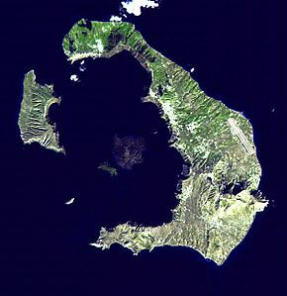
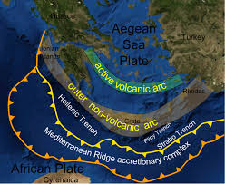
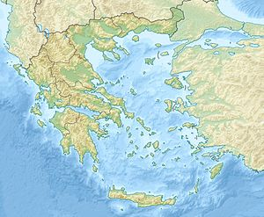
Kulturhistorische Archive
Geo-Archäologie-Thera
Thera
Caldera
Santorin_Vulkankatastrophen und Minoer

Slide 5
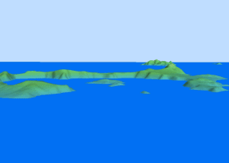
Kulturhistorische Archive
Geo-Archäologie-Thera
Santorin-Archipel_Bau der Caldera

Slide 6
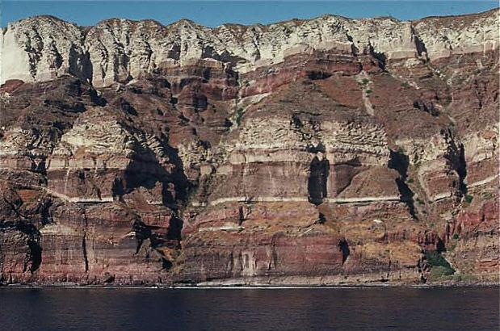
Kulturhistorische Archive
Geo-Archäologie-Thera
60m-Bimssteinlage
Diverse Vulkanite
und Pyroklastika
Santorin-Archipel_Stratigraphie der Caldera

Slide 7
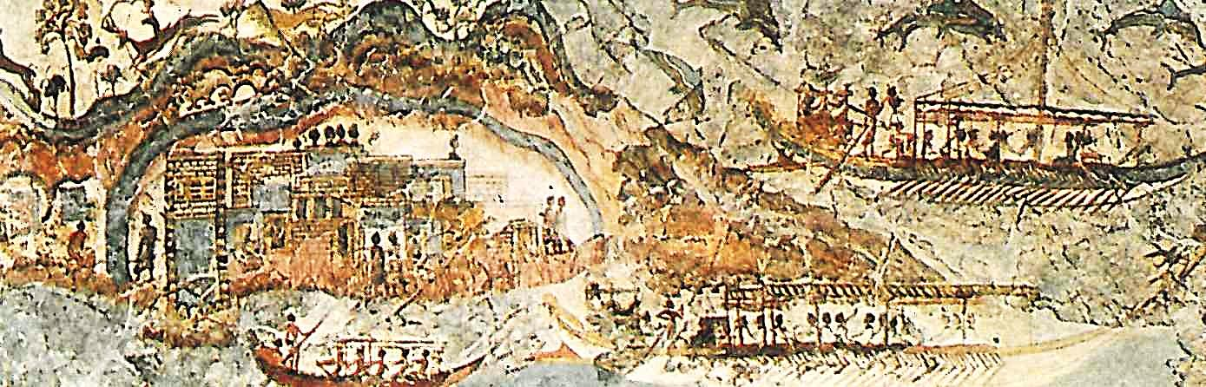
Kulturhistorische Archive
Geo-Archäologie-Thera-Akrotiri
Aus Friedrich W.L. et al. 1985. Der Ausbruch des Thera-Vulkans. In: Spektrum der Wissenschaft-Vulkanismus, 70-77.
Santorin-Archipel_Untergang von Akrotiri

Slide 8
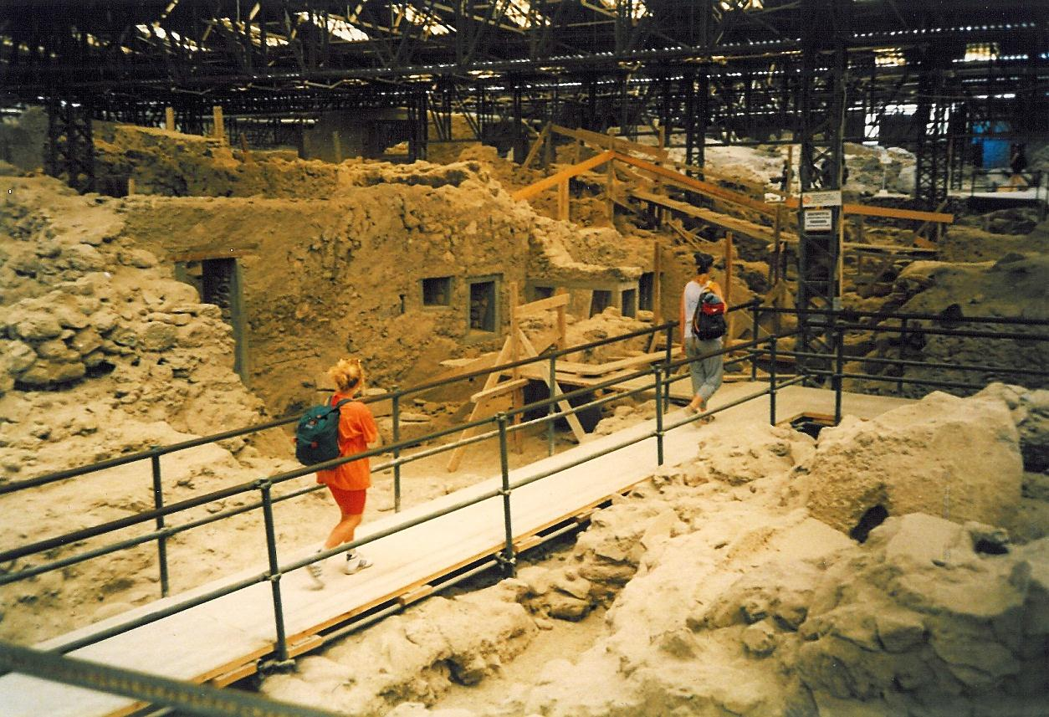
Kulturhistorische Archive
Geo-Archäologie-Thera-Akrotiri
Santorin-Archipel_Untergang von Akrotiri

Slide 9
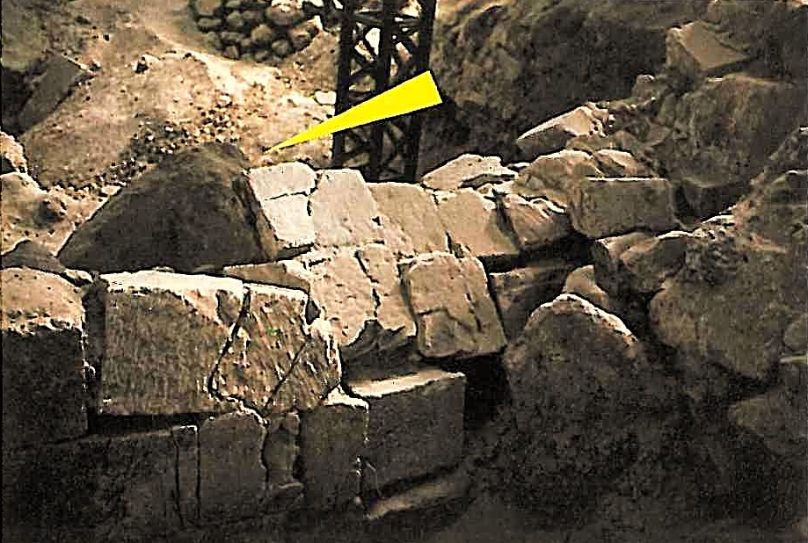
Kulturhistorische Archive
Geo-Archäologie-Thera-Akrotiri
Aus Friedrich W.L. et al. 1985. Der Ausbruch des Thera-Vulkans. In: Spektrum der Wissenschaft-Vulkanismus, 70-77.
Lavablock trifft Haus von Akrotiri in der Minoischen Eruptionsphase
und zerschmettert die Hausmauer!

Slide 10
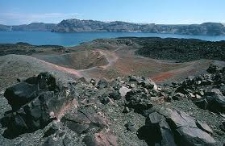
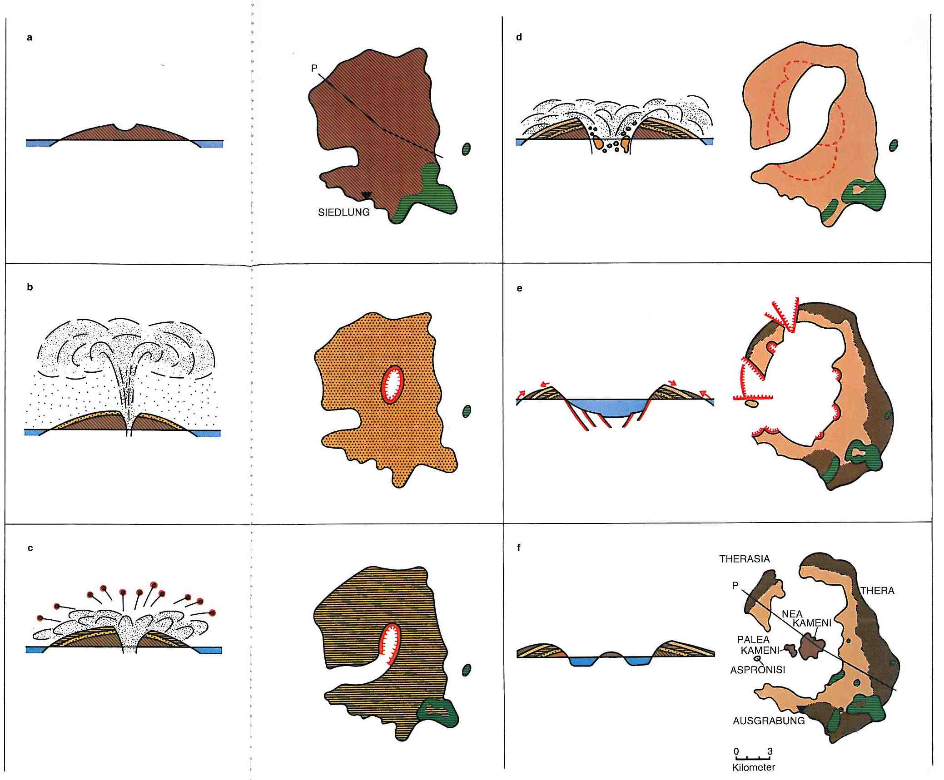
Kulturhistorische Archive
Blick vom Nea Kameni
Geo-Archäologie
Thera-Akrotiri
Aus Friedrich W.L. et al. 1985. Der Ausbruch des Thera-Vulkans. In: Spektrum der Wissenschaft-Vulkanismus, 70-77.
Santorin-Archipel_Entstehung der Caldera

Slide 11
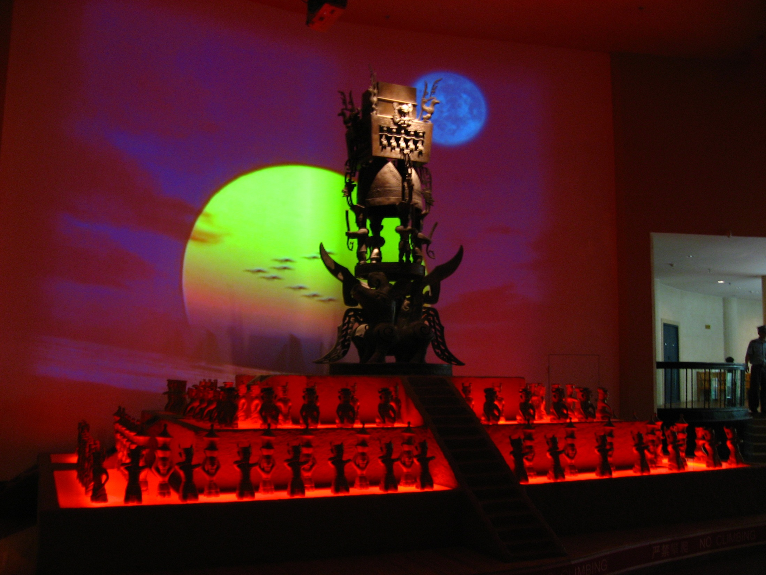
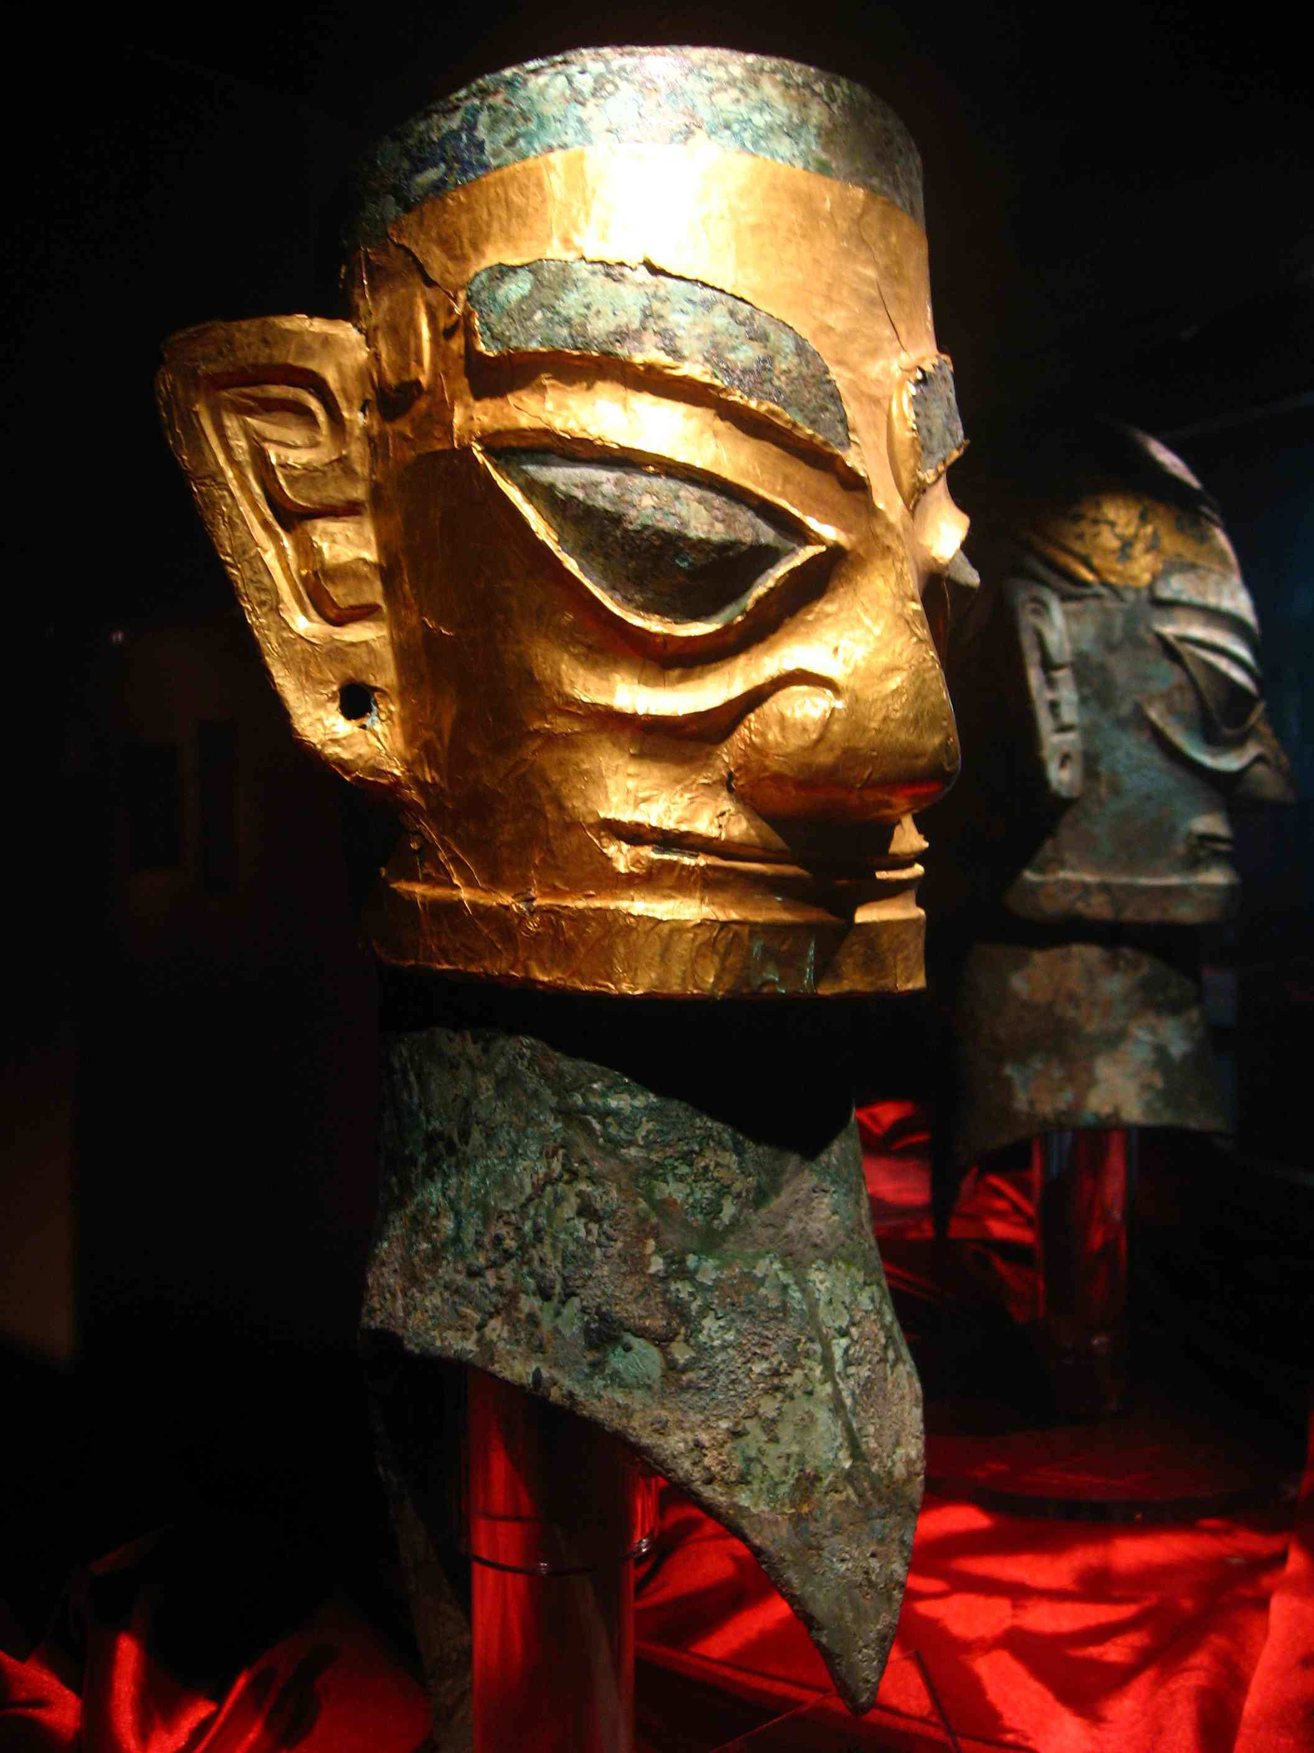
... durch
Erdbeben
zerstört!
San Xing Dui

Slide 12
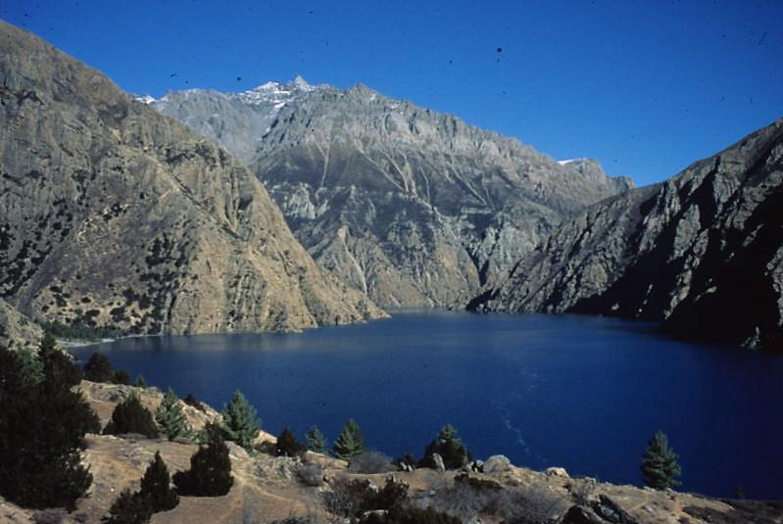
Fallbeispiel 1: Phoksundo See, Nepal
Stiller Zeuge_Sakralbau
Sakralbauten (v.a. Chörten) weisen oft auf Geo-Gefahrenherde hin!

Slide 13
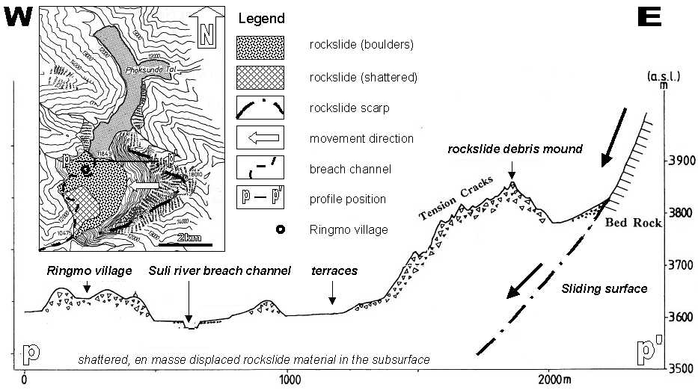
Fallbeispiel 1: Phoksundo See, Nepal
Stiller Zeuge_Sakralbau
Abb. aus Weidinger 2011
Sakralbau (Chörten) steht unmittelbar am Ufer des Seeausflusses!

Slide 14
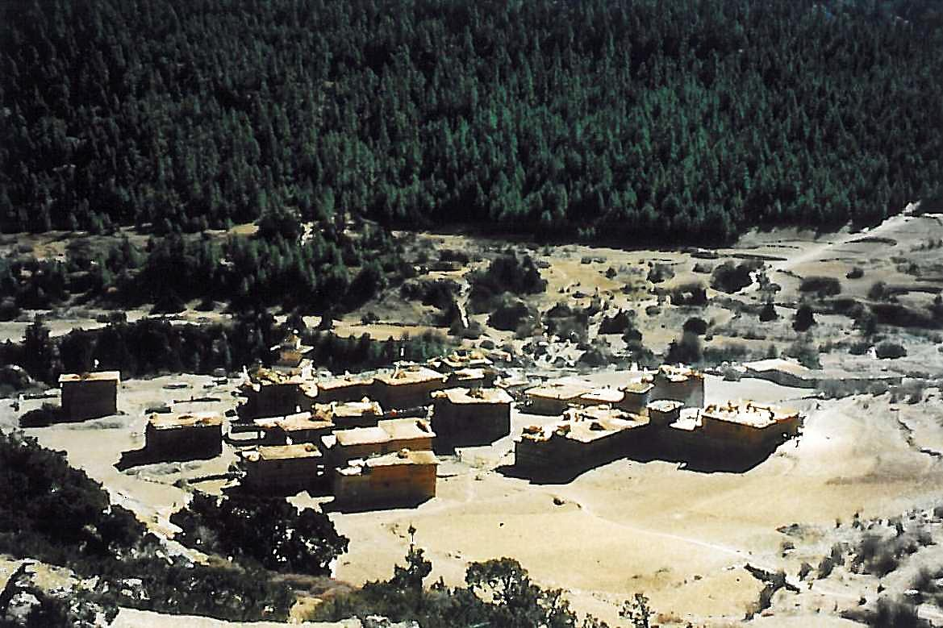
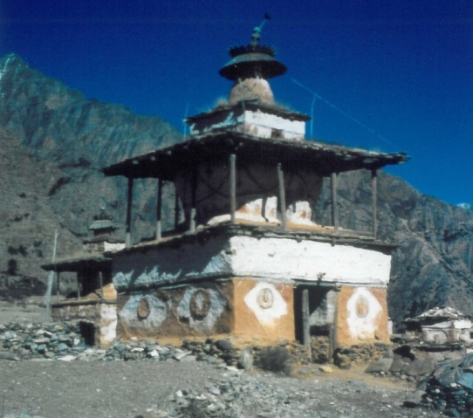
Fallbeispiel 1: Phoksundo See, Nepal
Stiller Zeuge_Sakralbau
Sakralbau (Chörten) weist auf ehemaligen Seeausbruch hin!

Slide 15
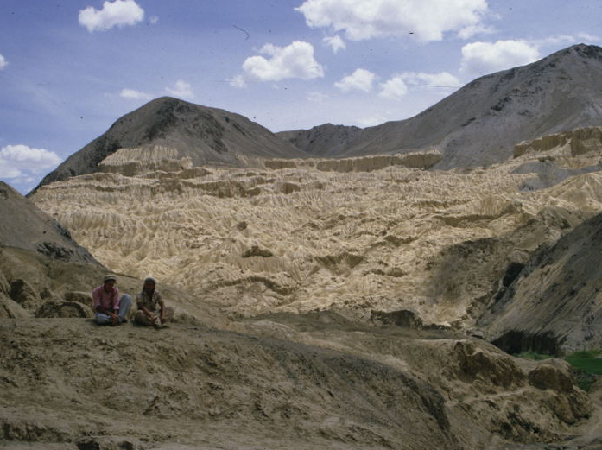
Fallbeispiel 2: Seesedimente, Ladakh
Stiller Zeuge_Kloster Lamayuru
Erodierte Seesedimente in unmittelbarer Nachbarschaft zum Kloster Lamayuru, wo die Legende von einem ehemaligen See tradiert wird!

Slide 16
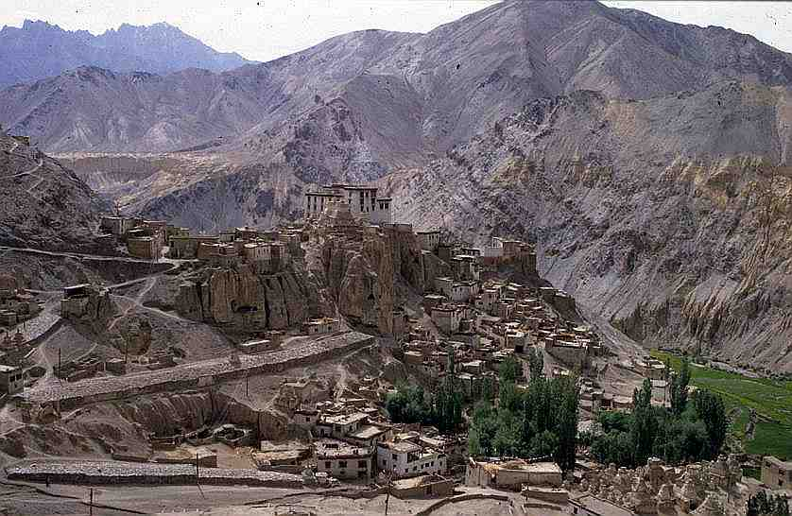
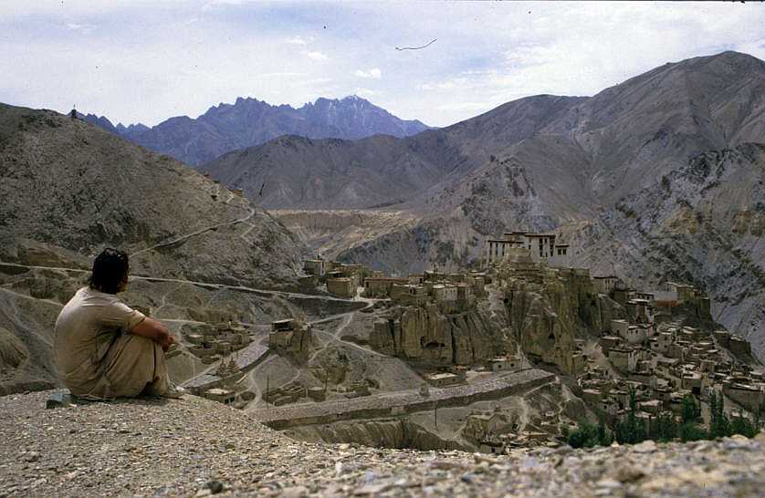
Fallbeispiel 2: Sakaralbauten Ladakh
Stiller Zeuge_Gebetsmauern Lamayuru
Gebetsmauern (mit dem Mantra “Om Mani Padme Hum”) sind oft
auch als “Wildbachschutz” installiert!

Slide 17
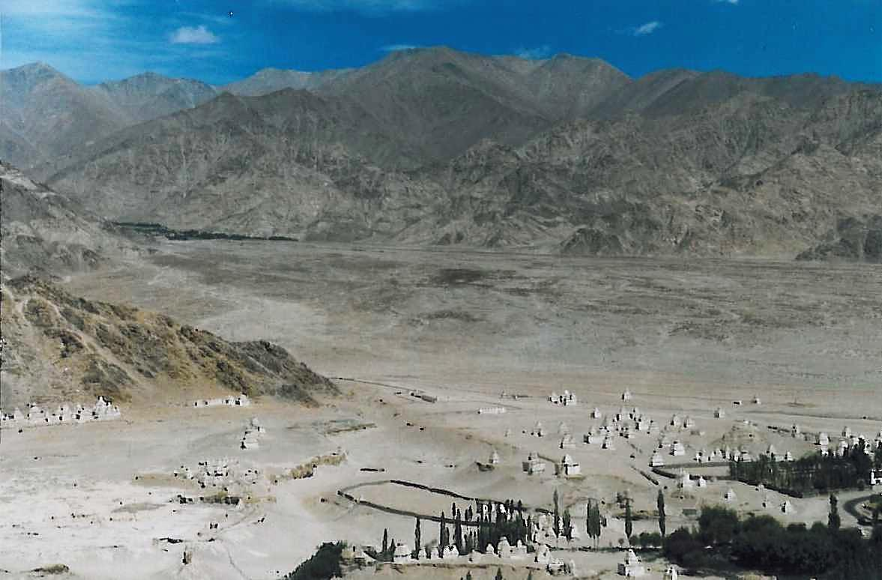
Fallbeispiel 3: Sakaralbauten Ladakh
Stiller Zeuge_Chörten von Shey_2000
Sakralbauten (v.a. Chörten) sind so positioniert, dass sie auch als “Wildbachschutz” fugieren können!

Slide 18
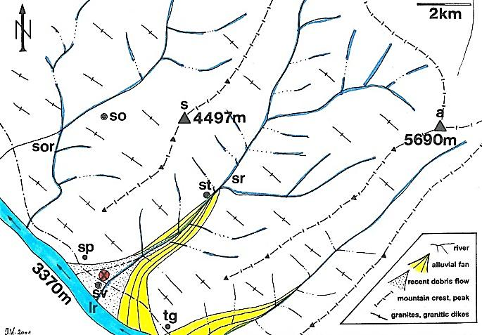
Fallbeispiel 3: Sakaralbauten Ladakh
Stiller Zeuge_Chörten von Shey_2000
Sakralbauten (v.a. Chörten) sind so positioniert, dass sie auch als “Wildbachschutz” fugieren können!
Abb. aus Weidinger 1998

Slide 19
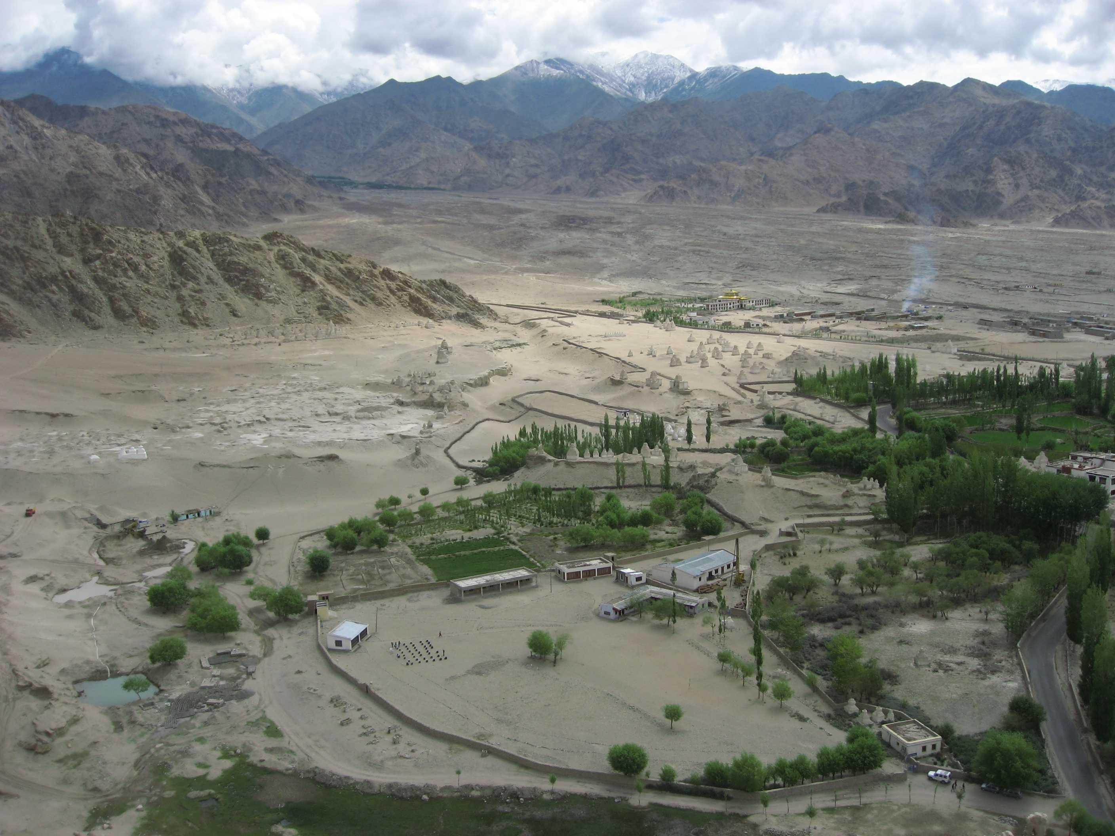
Fallbeispiel 3: Sakaralbauten Ladakh
Stiller Zeuge_Chörten von Shey_2011
Flut 2010
Sakralbauten (v.a. Chörten) waren tatsächlich so positioniert, dass sie bei der Flut 2010 als “Wildbachschutz” fugierten!

Slide 20
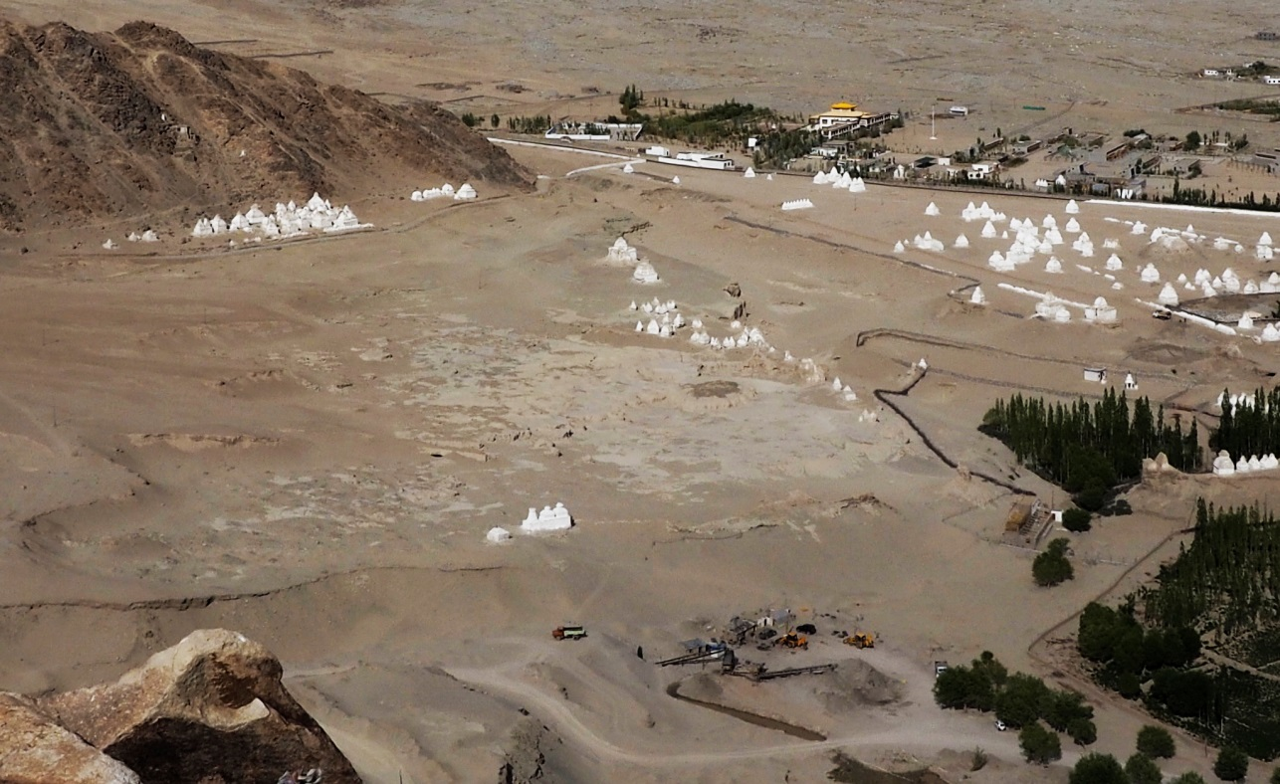
Fallbeispiel 3: Sakaralbauten Ladakh
Stiller Zeuge_Chörten von Shey_2018

Slide 21
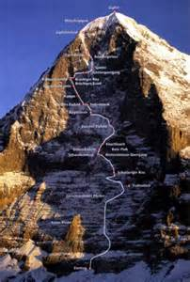
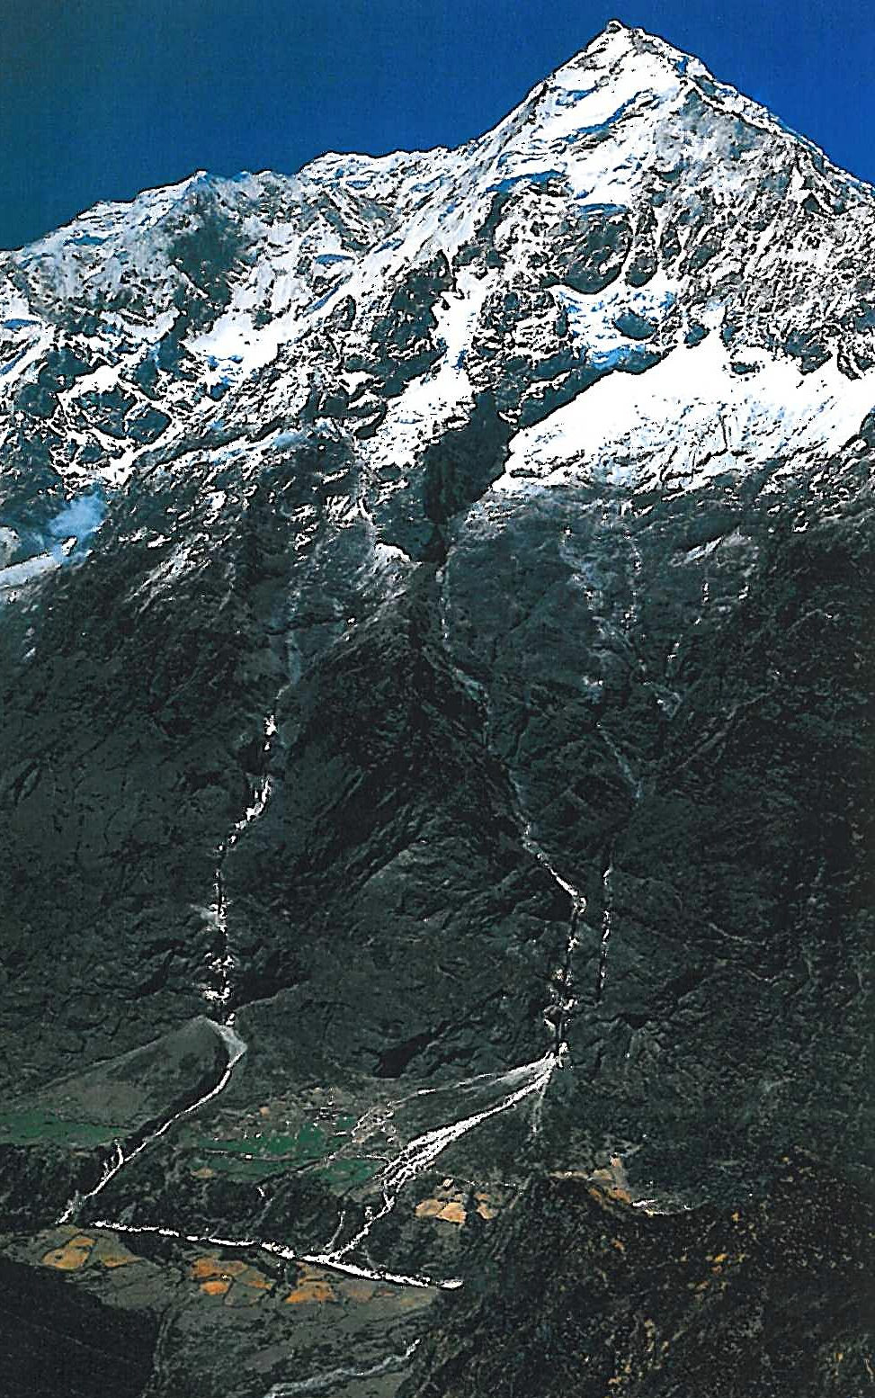
2 x Eiger-Nordwand
3.700m
Langthang Lirung (7234m)
_Eis- und Schuttlawinen
Abb. aus Weidinger 2002

Slide 22
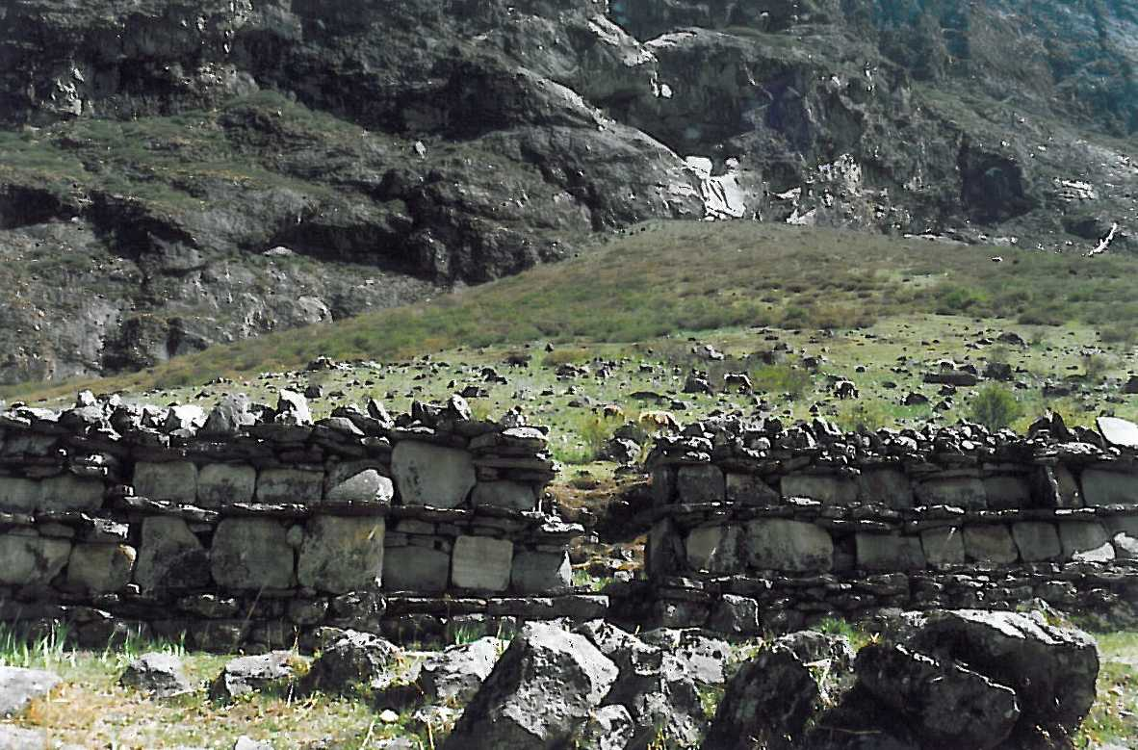
Fallbeispiel 4: Schutzfunktion
Sakralbau
Manimauern Langthang, Nepal
Art: kartieren, befragen

Slide 23
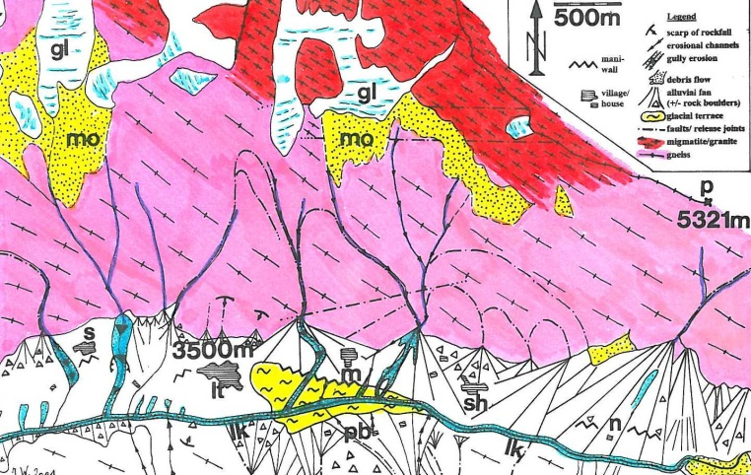
Fallbeispiel 4: Schutzfunktion
Sakralbau
3.700m
Langthang, Nepal
Art: kartieren, befragen
Abb. aus Weidinger 1998

Slide 24
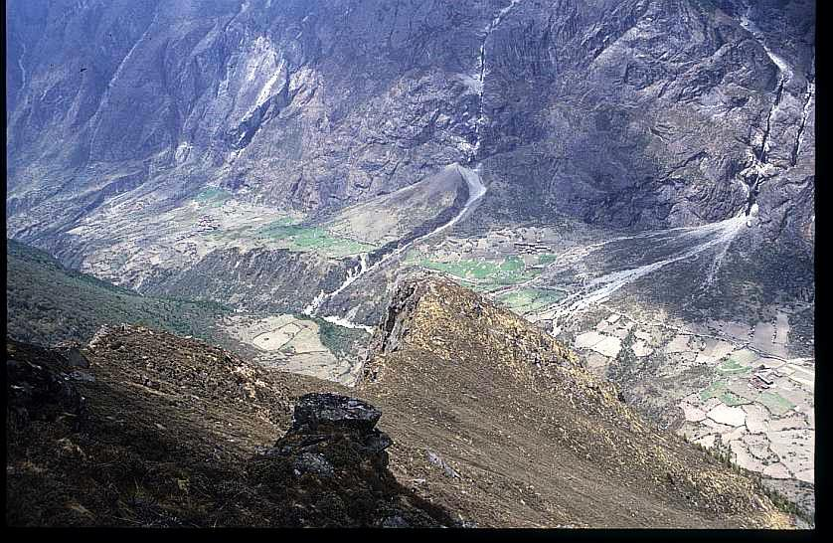
Langthang Lirung (7234m)_Eis- und Schuttlawinen
Der Lebens- und (Land-)Wirtschaftsraum im Mittleren Langthang Tal war räumlich seit den Anfängen der Besiedelung (vor ca. 300-500 Jahren) ein sehr bescheidener!
Abb. aus Weidinger 2002

Slide 25
Langthang Lirung (7234m)_Eis- und Schuttlawinen
Abb. aus Miehe & Weidinger 2015

Slide 26
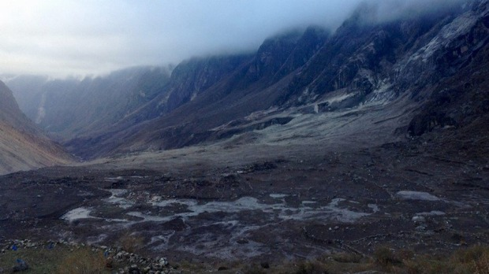
Langthang Village (ca. 3500m)_Mai 2015
From: Miehe & Weidinger 2015_Fig. 6.2a,b: Langtang Village after (a) destruction on 28th April 2015, and before (b) destruction. 28°12’N/85°30’E, June 1991. (http://www.stuff.co.nz/world/asia/68169920/sir-eds-granddaughter-rushes-to-help-rescue-efforts-in-quakeravaged-nepal , JTW).
Photograph: JTW 1991

Slide 27
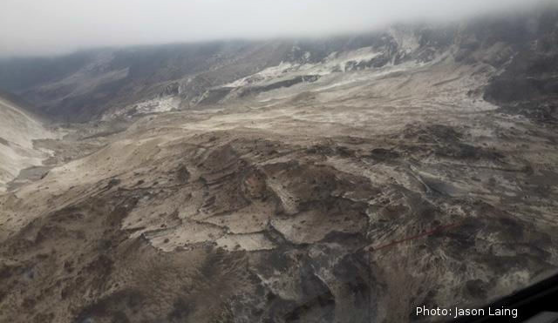
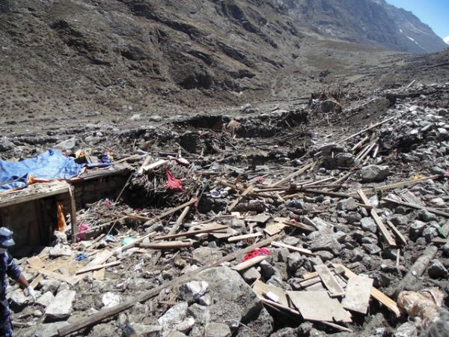
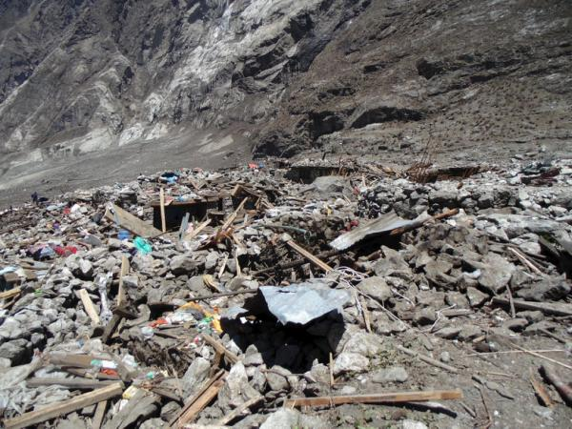
Langthang Village (ca. 3500m)_Mai 2015
From: nepalquake@mountainhydrology.org

Slide 28
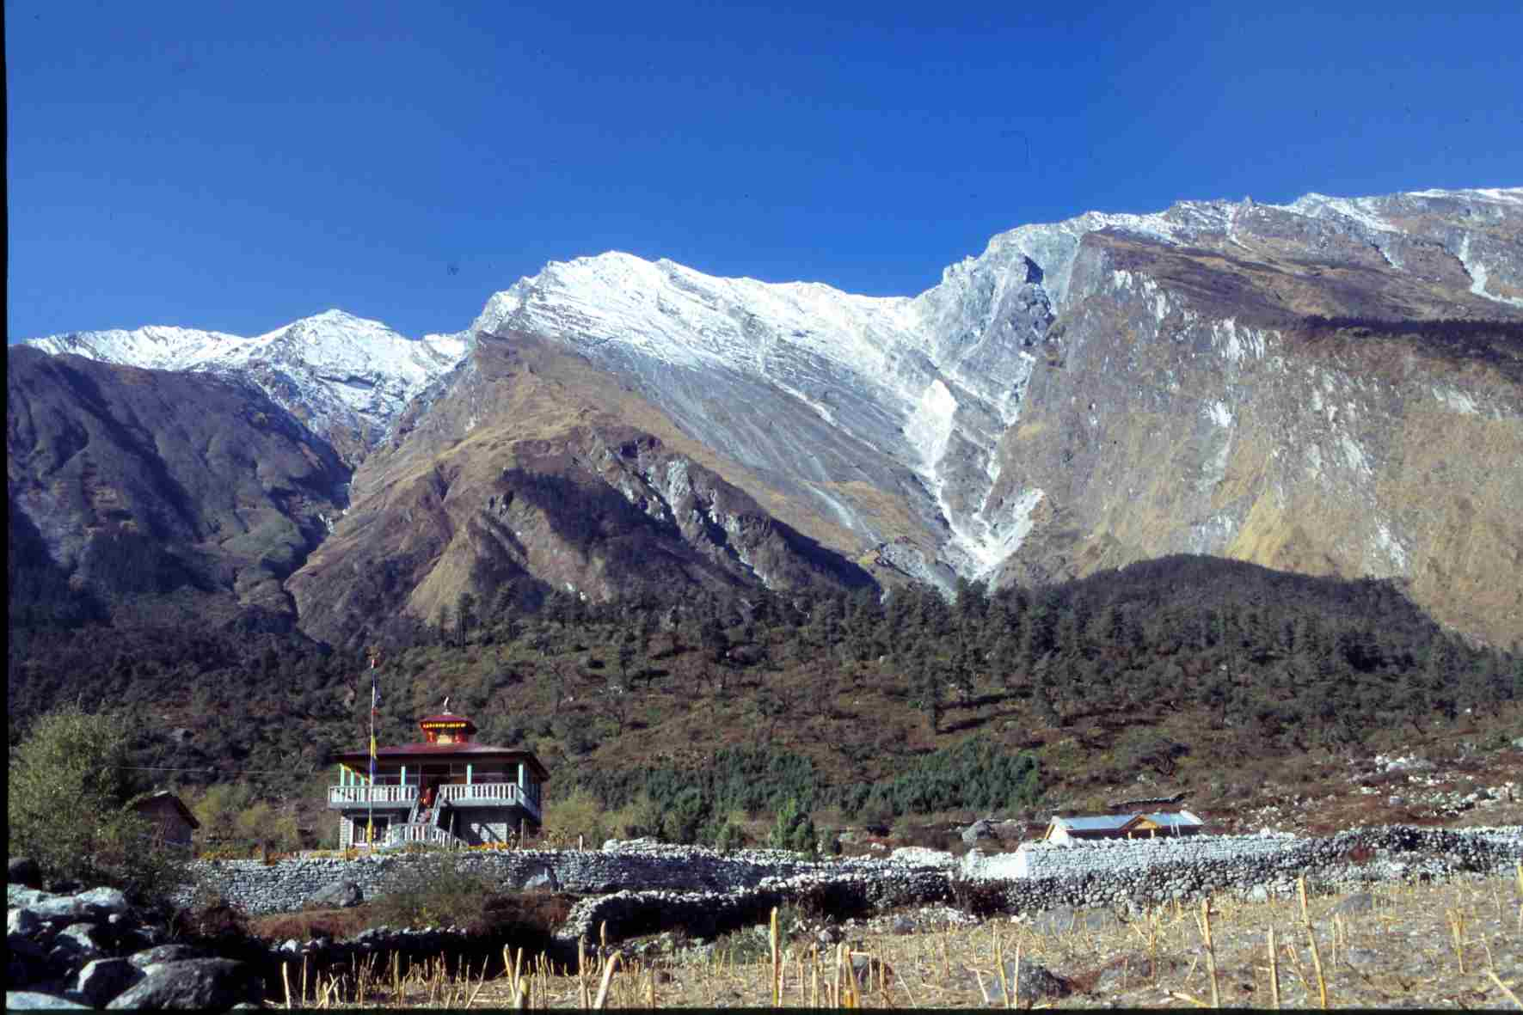
Fallbeispiel 5: Sakaralbauten, Nepal
Stiller Zeuge_Kloster von Kalopani
Broken crest of Kalopani Rockslide
Source area of younger
Kalopani rock-avalnache
Deposit of younger
Kalopani rock-avalnache
Kalopani Monastery
Das Kloster von Kalopani im Kali Gandaki Tal steht
unmittelbar vor den Ablagerungen einer großen Felslawine!

Slide 29
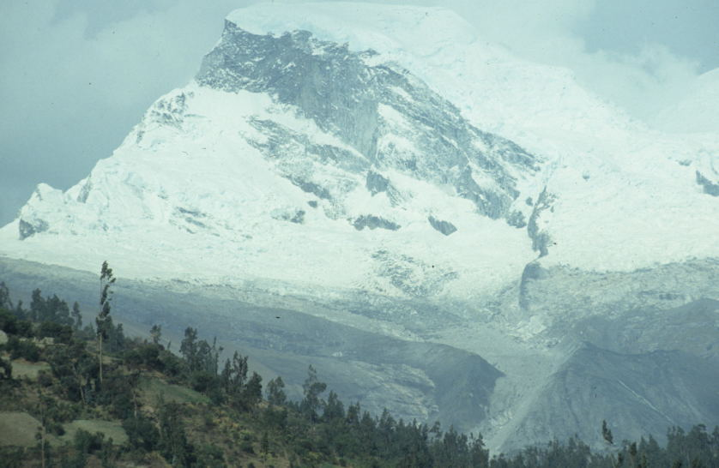
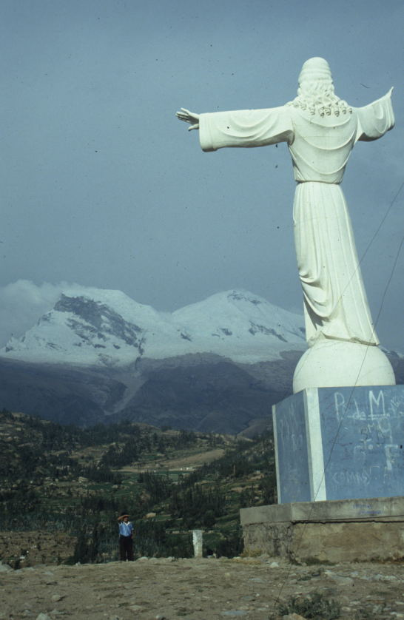
Huascaran-Santa Yungai/Peru

Slide 30
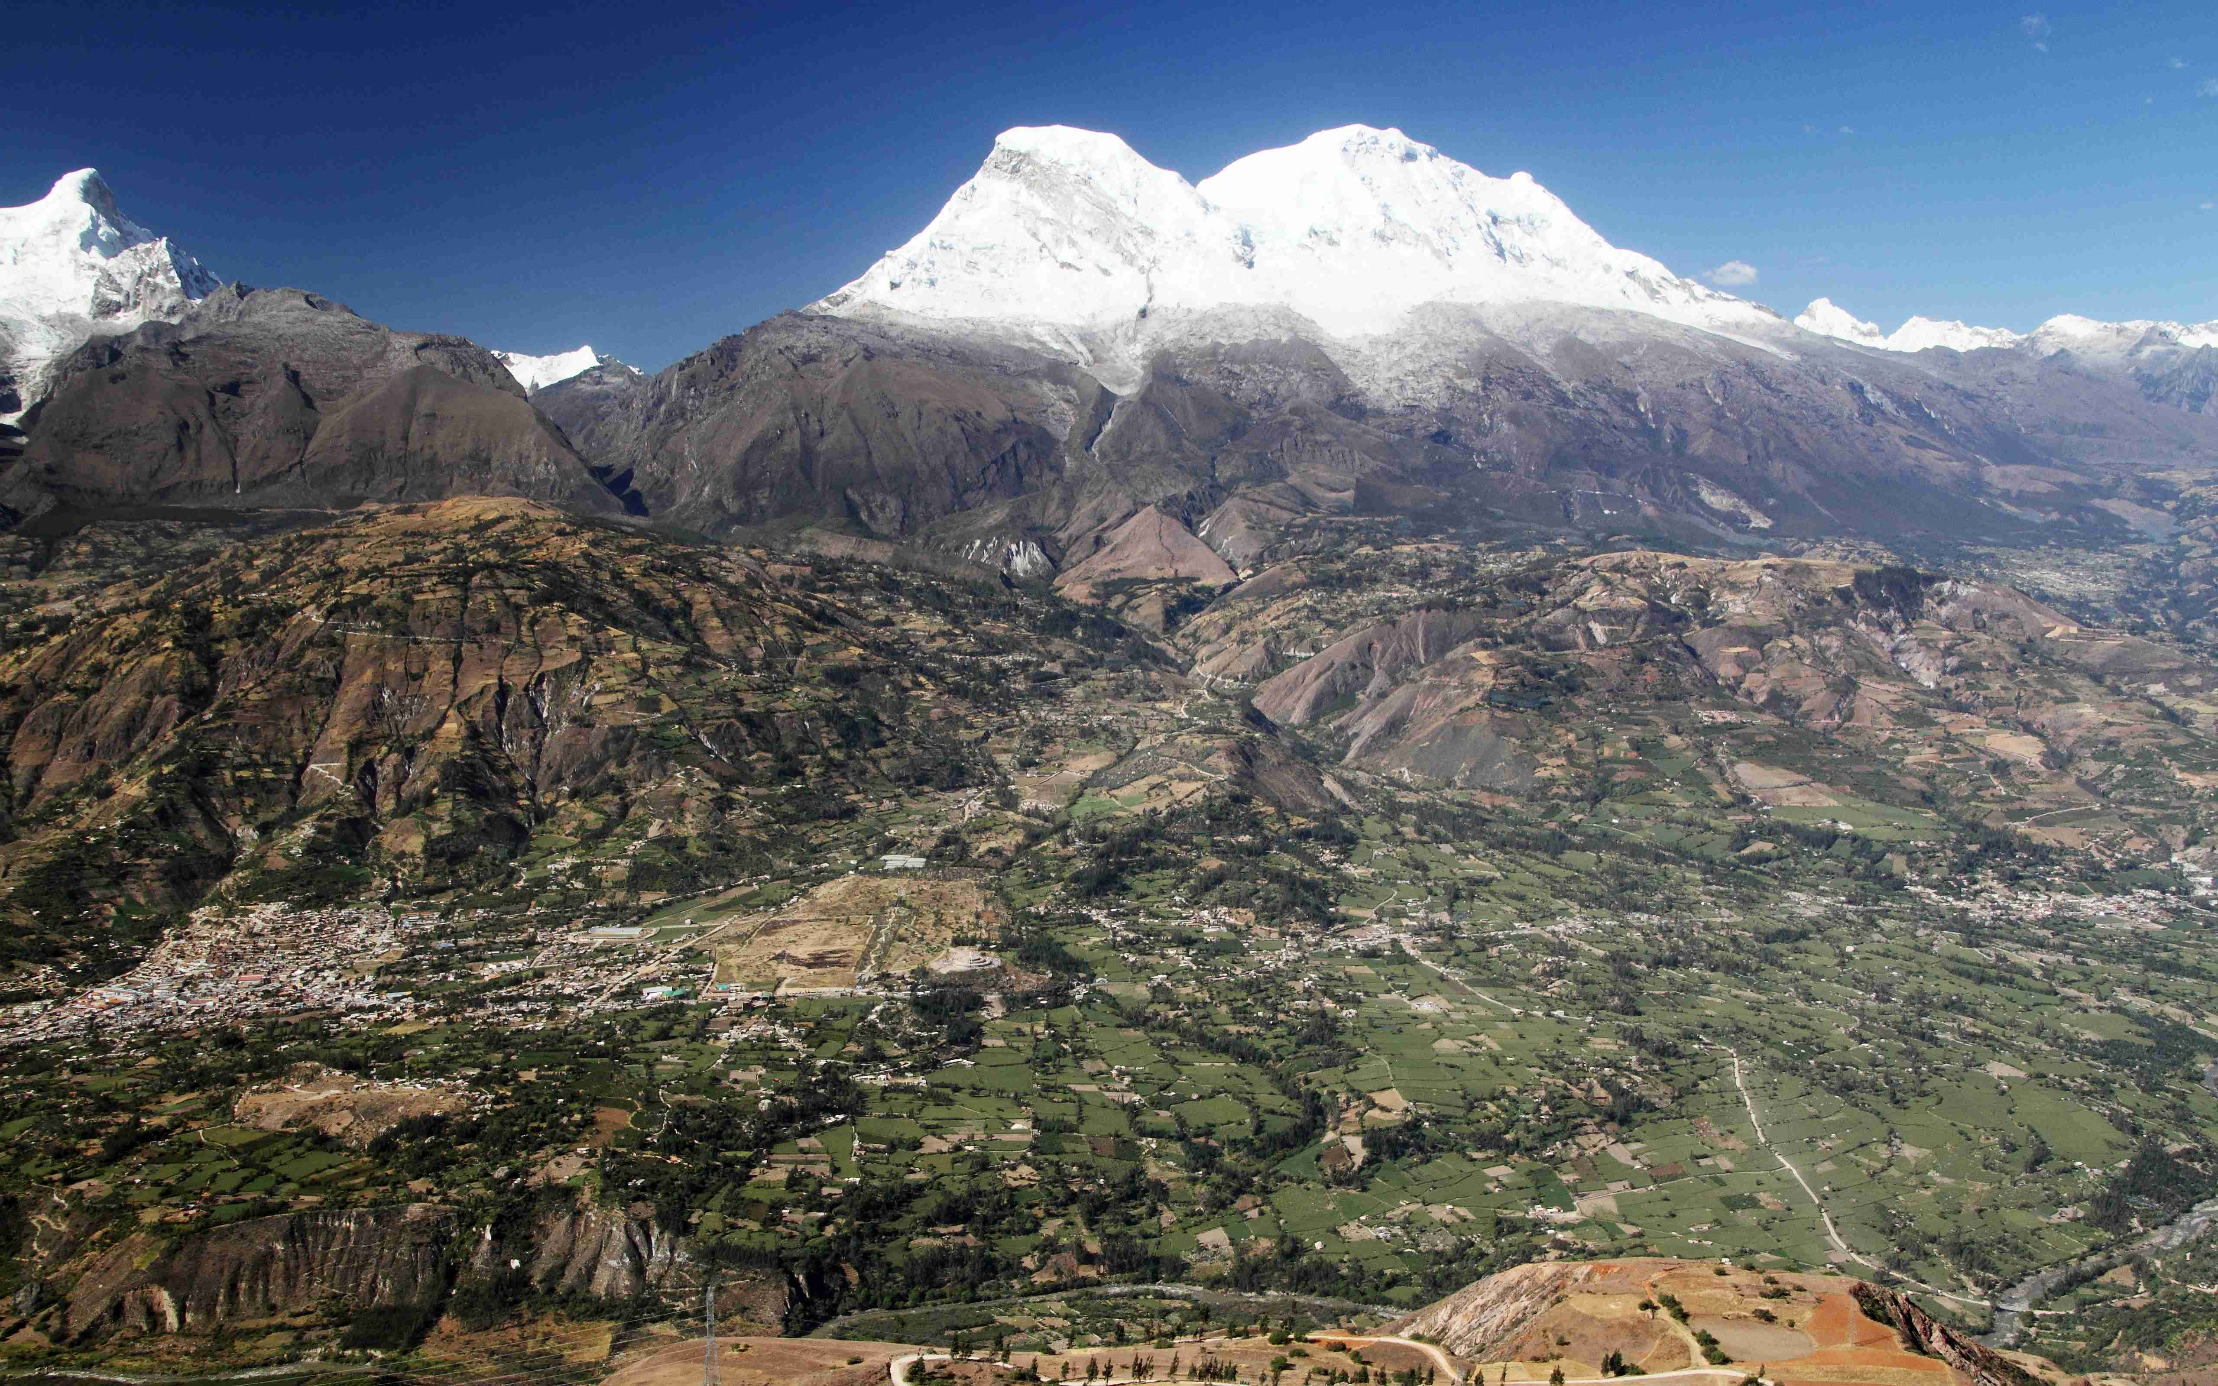

Gletschermuren vom Huascaran/Peru
Ursachen, Abläufe, Auswirkungen, Folgen und raumplanerische Konsequenzen für die Stadt Neu-Yungai

Slide 31
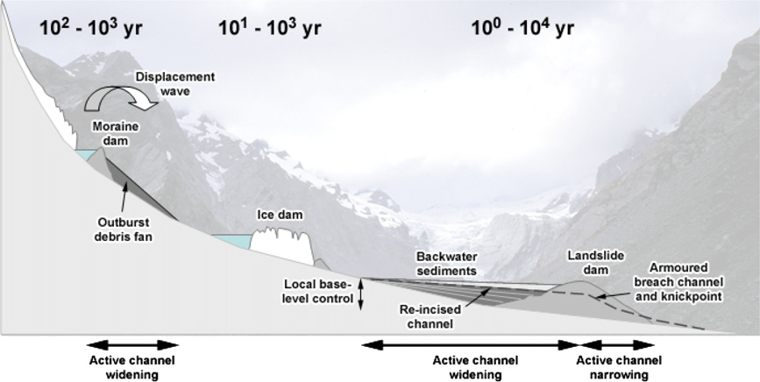
Sediment-Archive im Hochgebirge
Moränen-, Eis- und Bergsturzdämme
sind typische Sedimentspeicher im Hochgebirge
Abb. aus Korup O. & Tweed F. 2007. Ice, moraine, and landslide dams in mountainous terrain. Quaternary Science Reviews 26, 3406–3422.

Slide 32
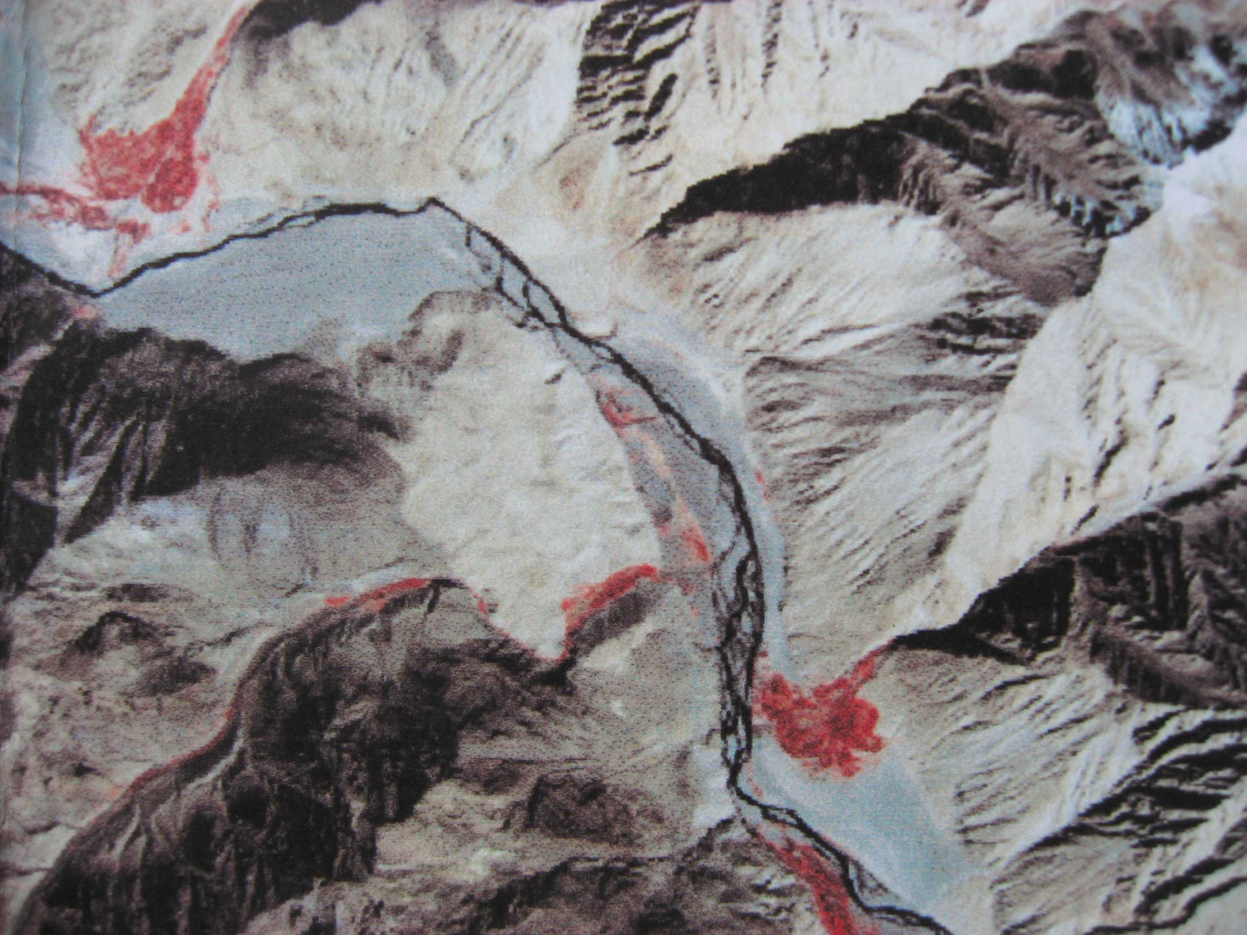
Fallbeispiel 1: Khalsar, Indien
Archiv der Felsgleitung
Basisfazies und Prozessanalyse

Slide 33
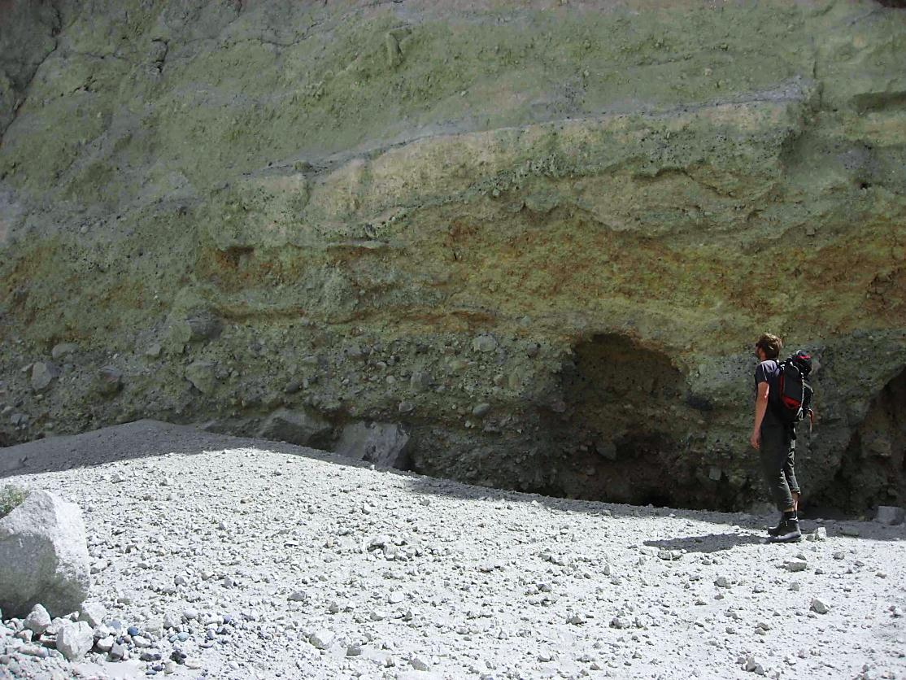
Fallbeispiel 1: Khalsar, Indien
Archiv der Felsgleitungsbasis
Felsgleitung
Basisfazies-Melange
Flussschotter-Melange
Basisfazies und Prozessanalyse

Slide 34
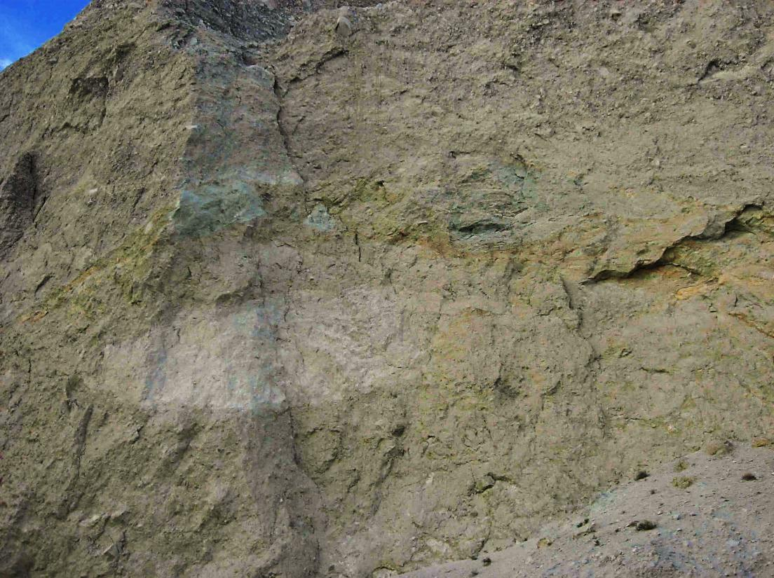
Fallbeispiel 1: Khalsar, Indien
Archiv der Felsgleitungsbasis
Felsgleitung
Phantom-
Block
Phantom-
Block
Phantom-Block
Basisfazies-Melange
Diese Aufschlüsse erlauben uns Rückschlüsse auf die enorme
Intensität/Magnitude und den Bewegungsmechanismus der Felsgleitung!
2 m

Slide 35
Fallbeispiel 1: Khalsar, Indien
Archiv im Stauraum
Aufschlüsse erlauben uns Rückschlüsse auf die
Prozessarten, die zum Verfüllen des Stauraumes beitrugen!

Slide 36
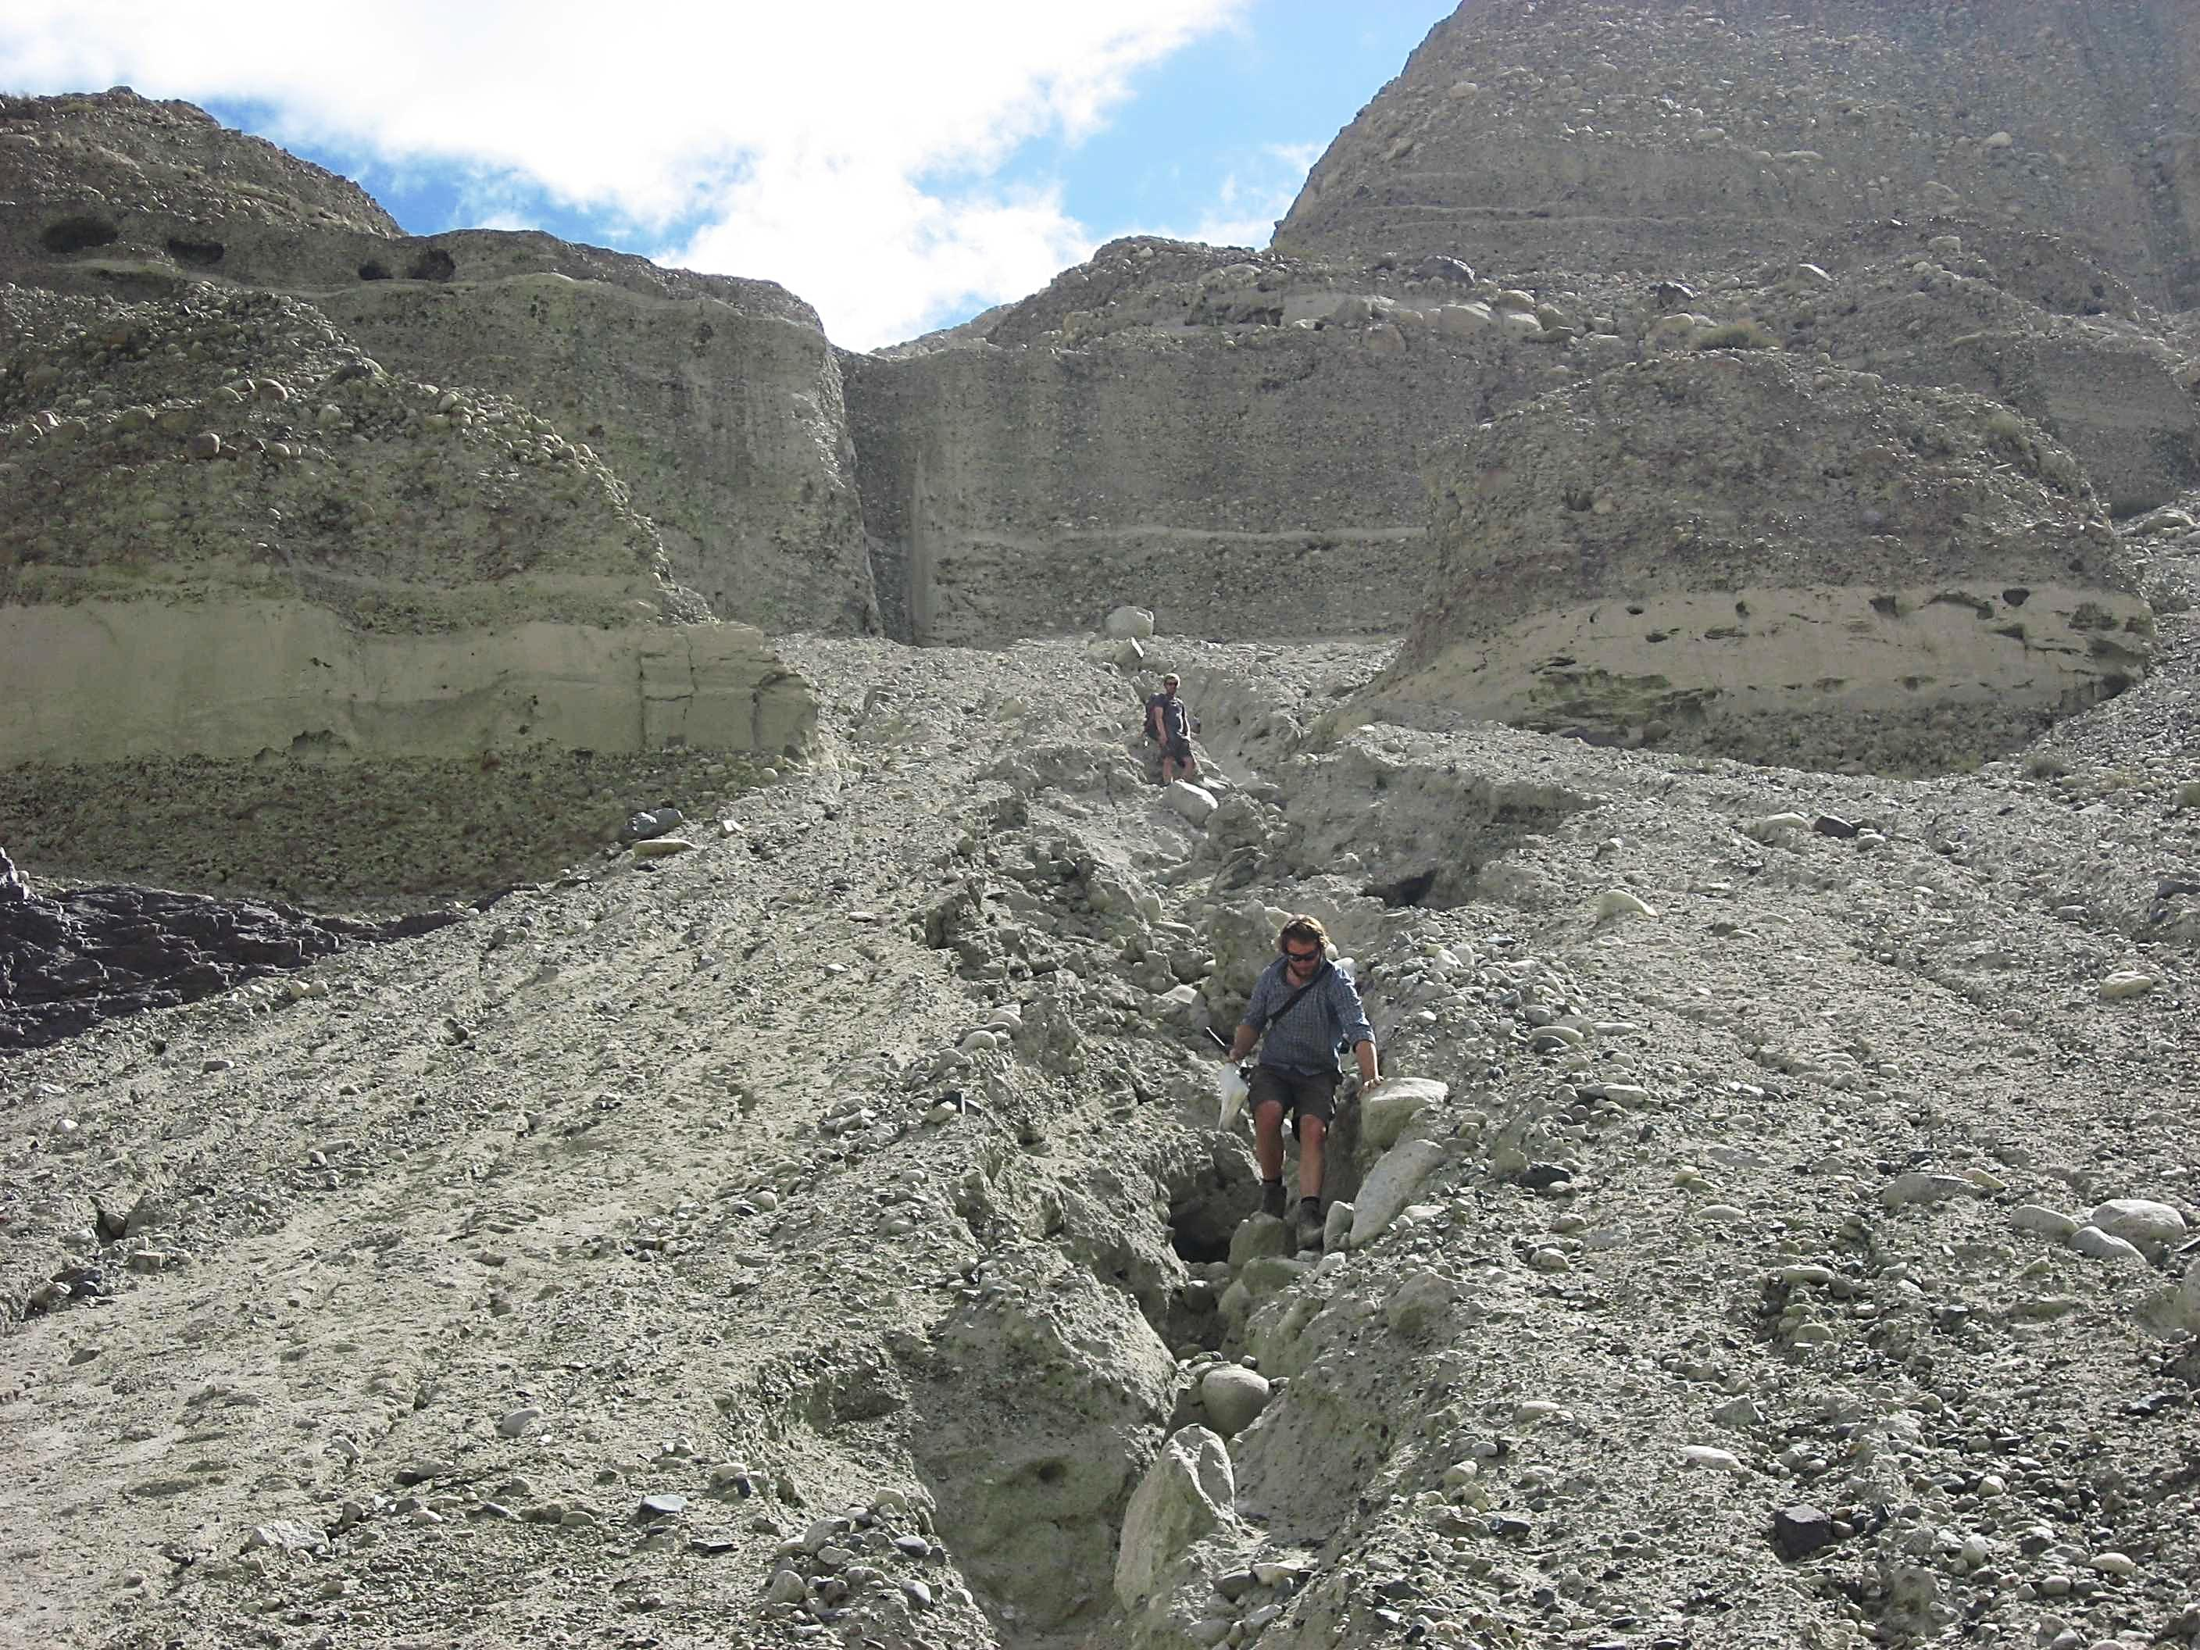
Fallbeispiel 1: Khalsar, Indien
Archiv im Stauraum
fluvial
fluvial
lakustrin
Hier können wir datieren
fluvial
Kartieren-Beprobung-Datieren

Slide 37
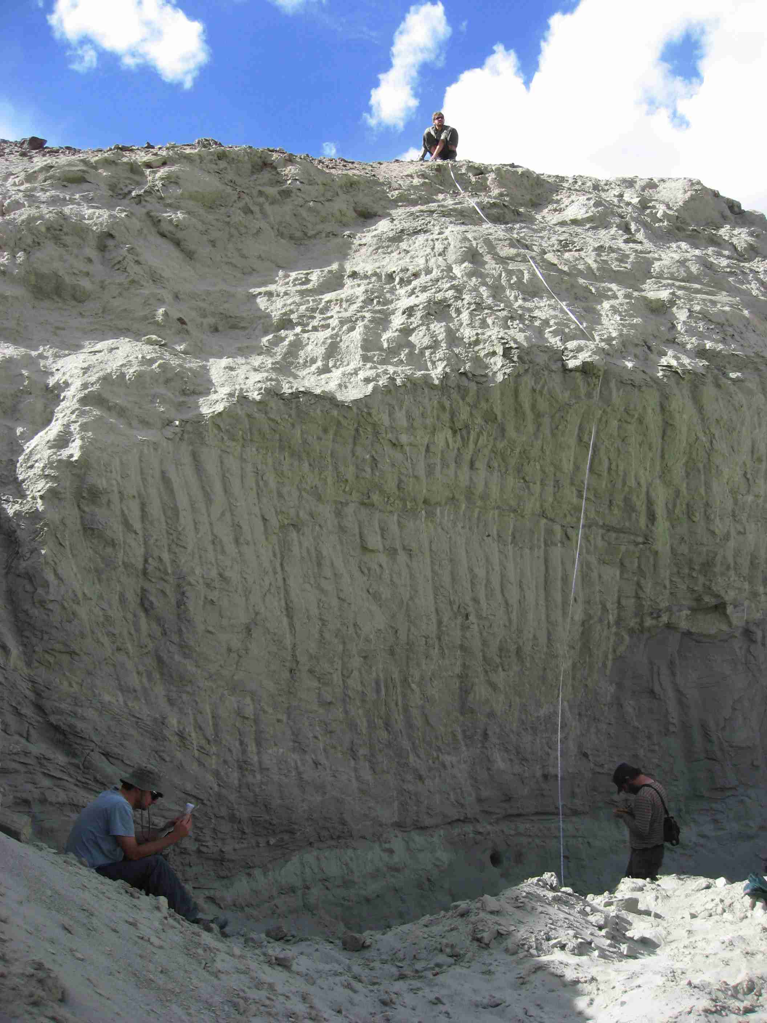
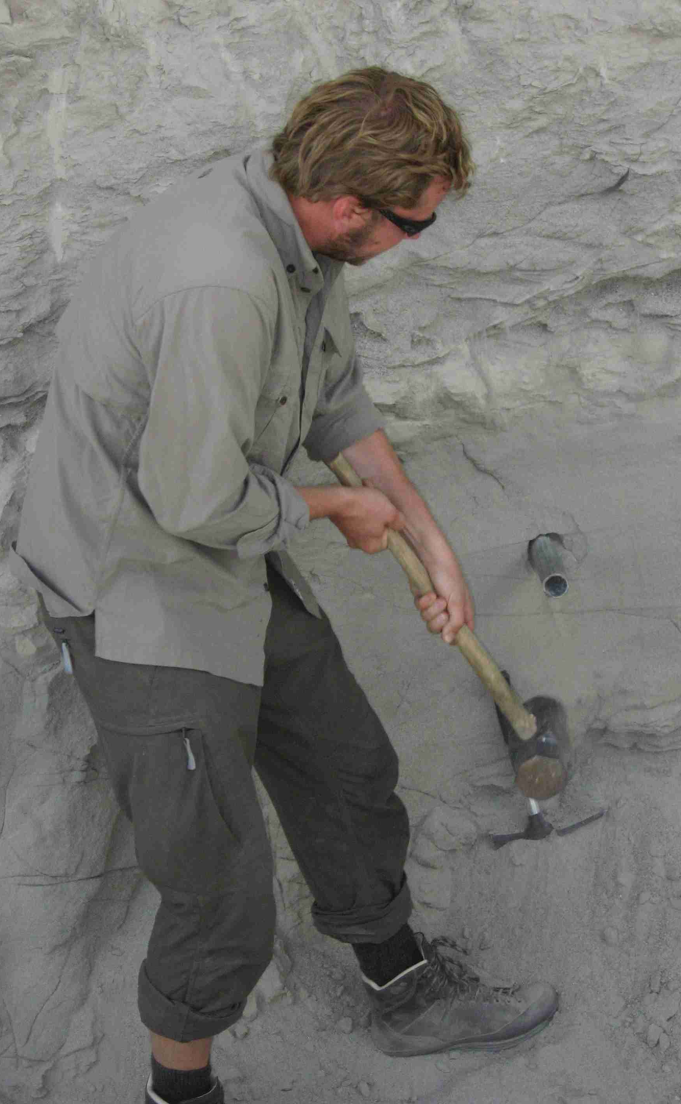
Fallbeispiel 1: Khalsar, Ladakh
OSL-Datierung
Beprobung der Stausedimente

Slide 38
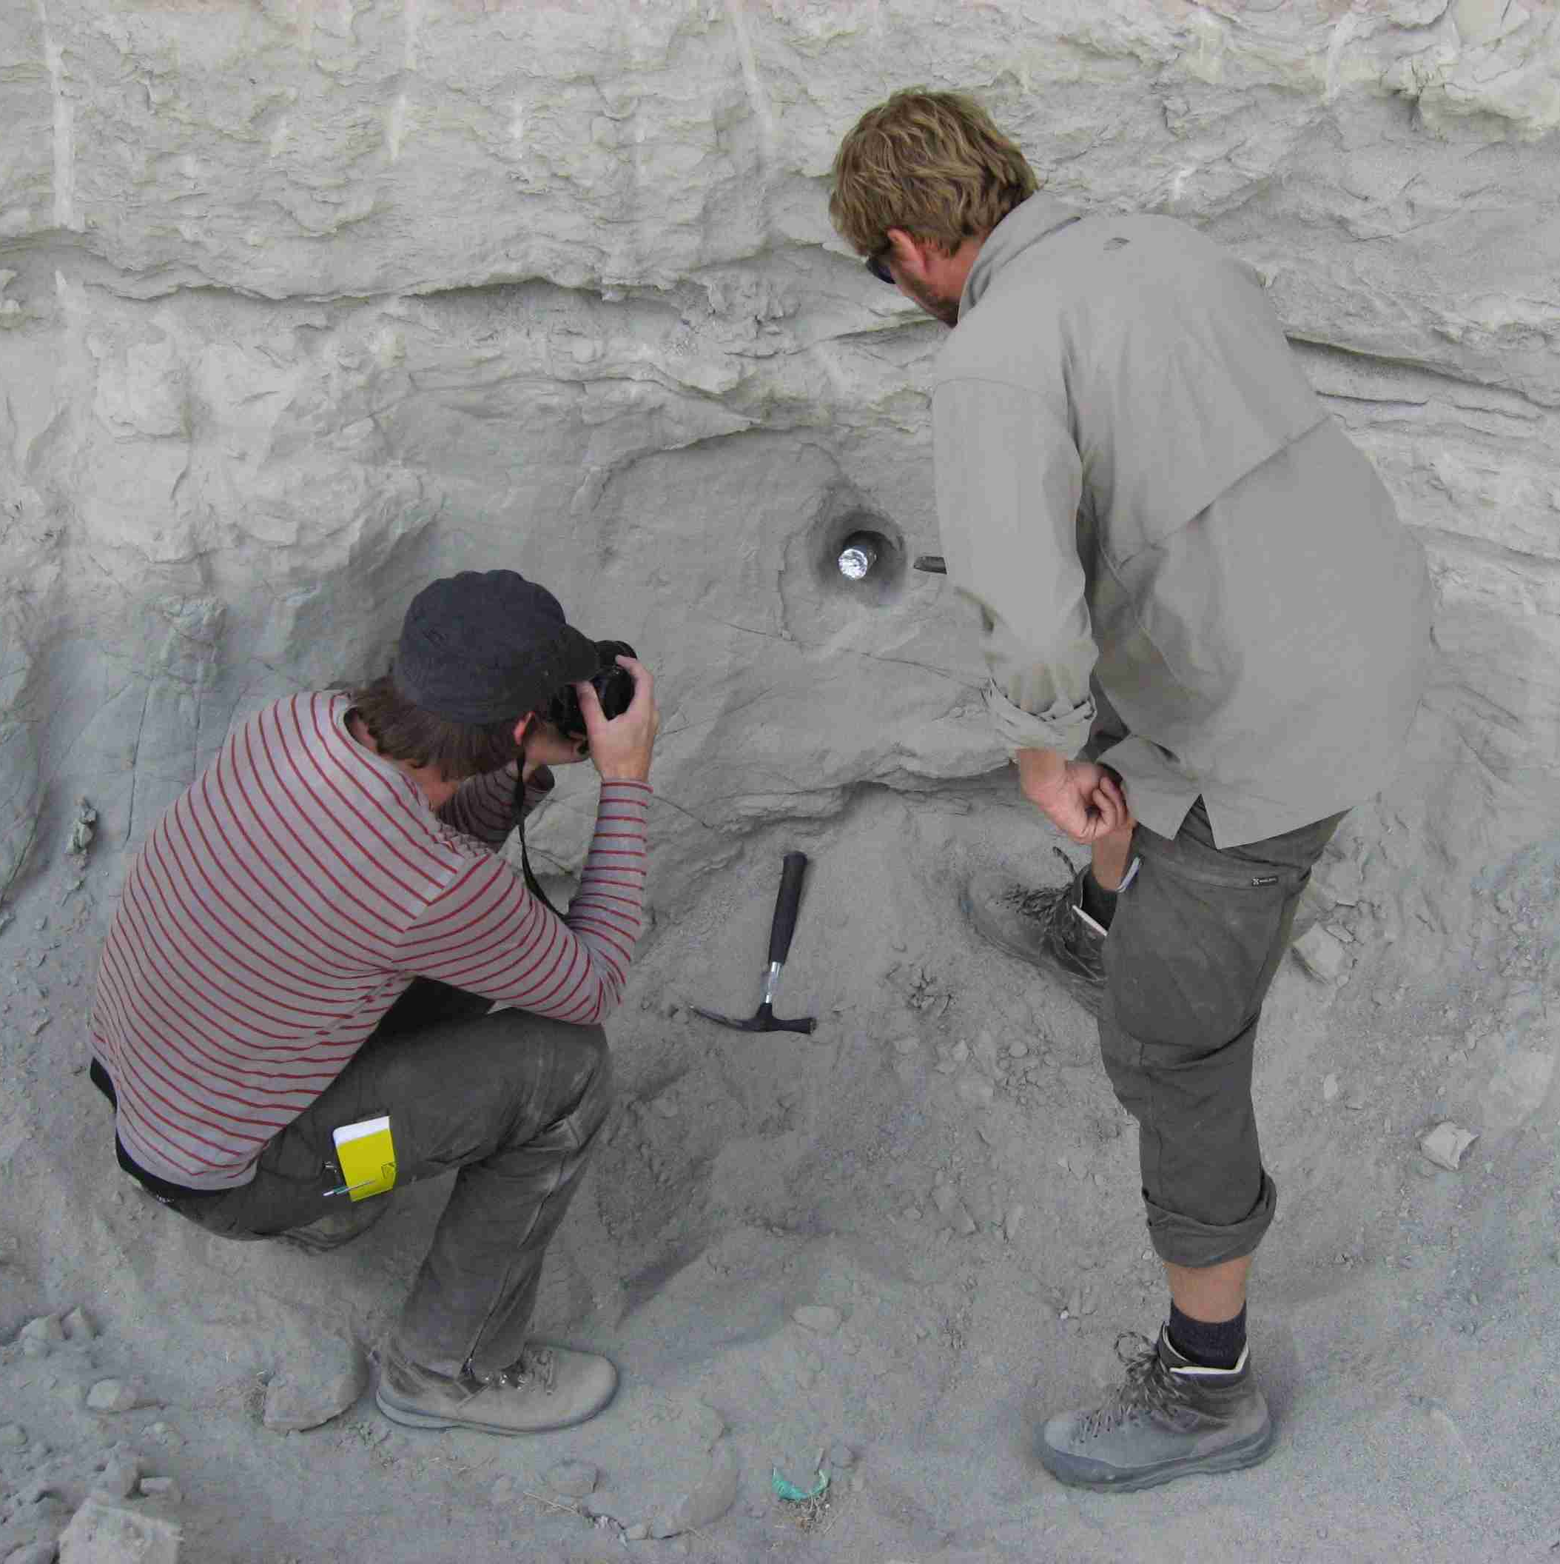
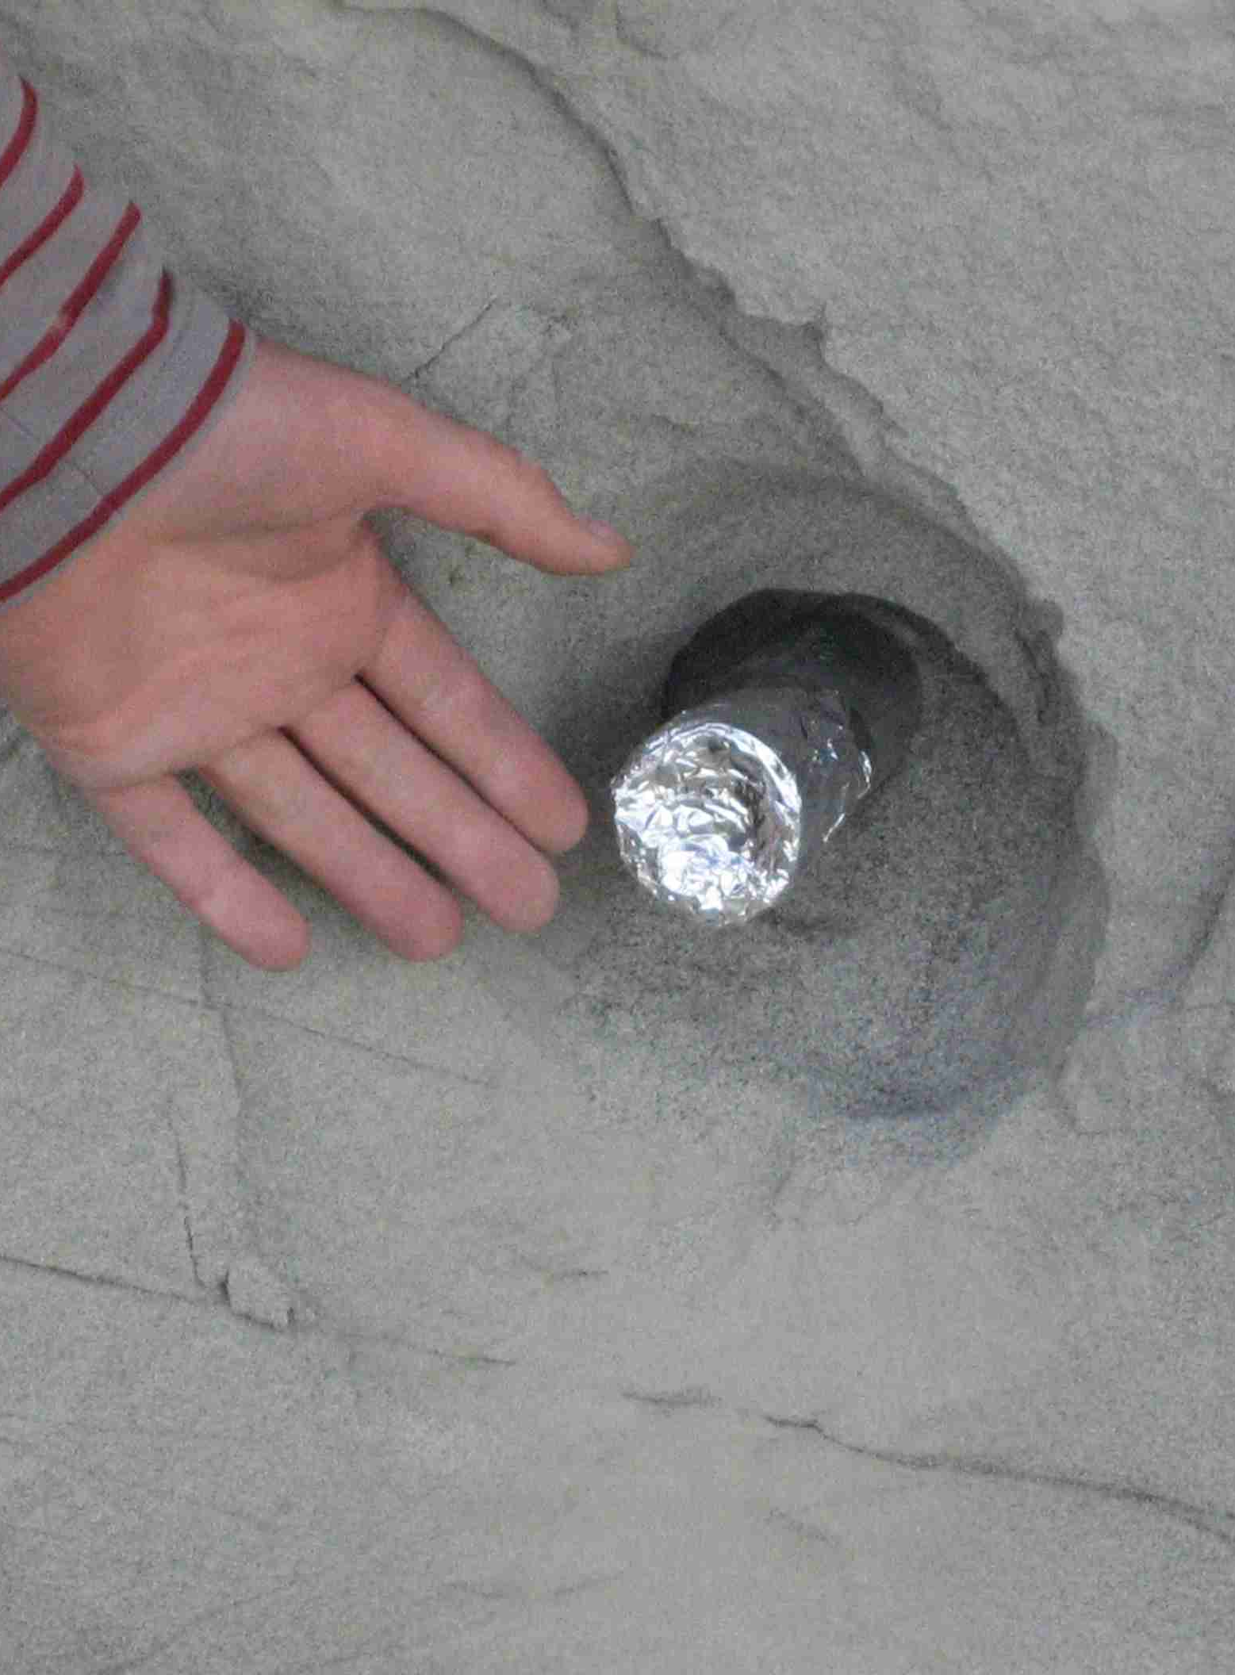
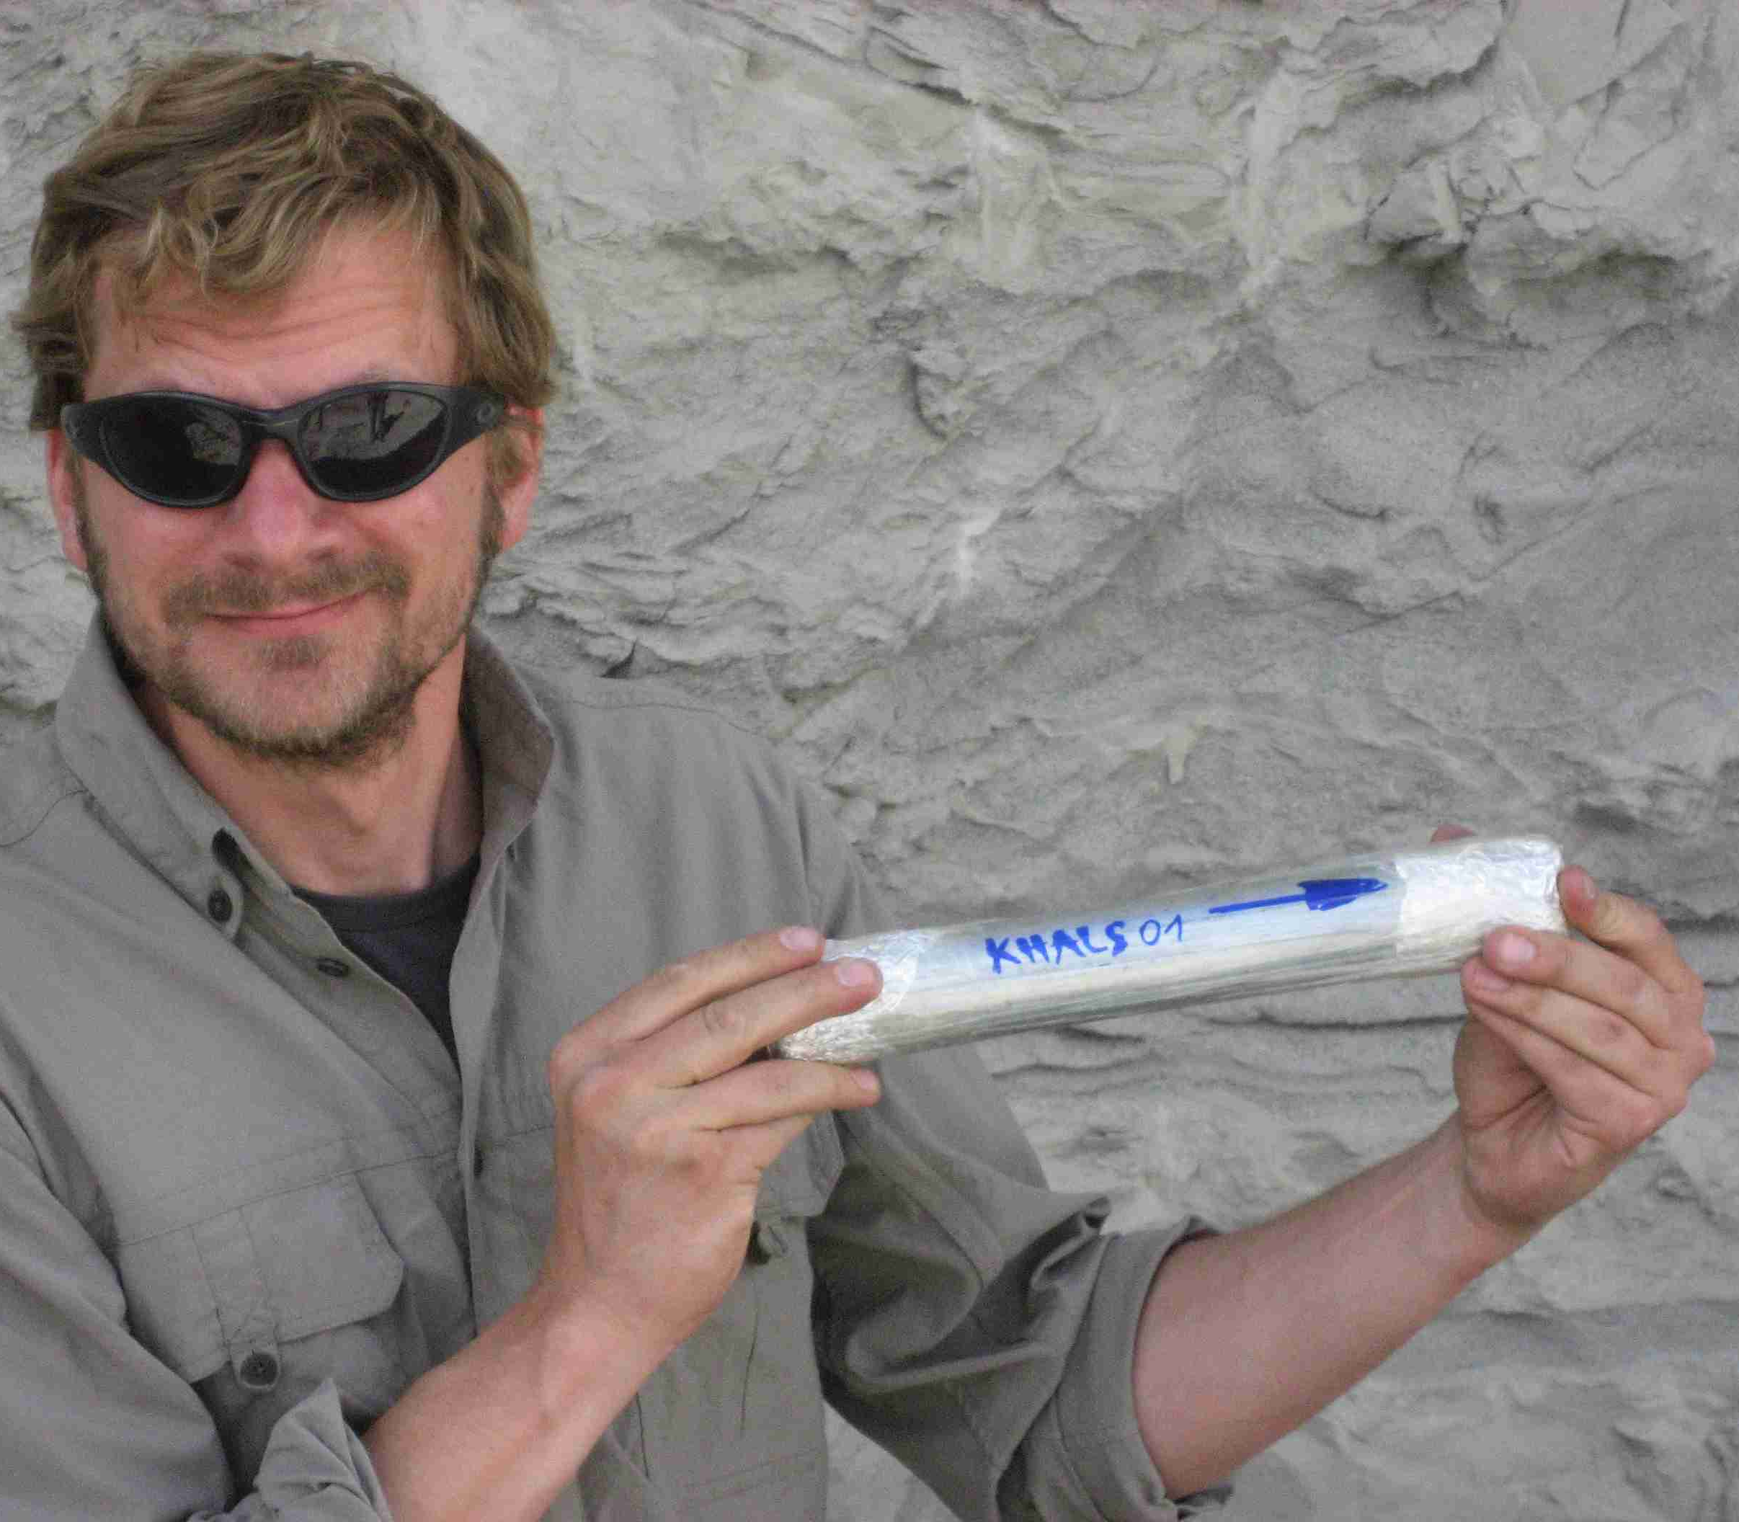
Fallbeispiel 1: Khalsar, Ladakh
OSL-Datierung
Silt bis Feinsand mit viel Quarz
Datierungen der Sedimente erlaubt uns Rückschlüsse auf das Alter, die
Dauer und die (Dis-)Kontinuität der Prozesse, die zum Verfüllen des Stauraumes beitrugen!
Art: Auswahl, Probenahme (lichtdicht)

Slide 39
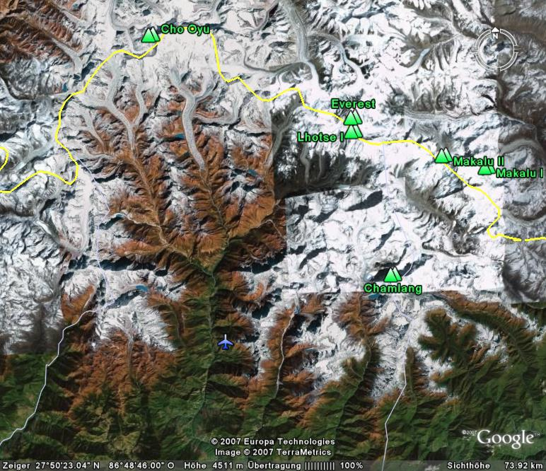
Sediment-Archive im Hochgebirge
Dig Tsho GLOF 1986
zerstört Kraftwerk
Imja Khola
Gletschersee
Ama Dablam
GLOF 1974
Khumjung-Felsgleitung
Stauraum
Lukla-Felsgleitung
Sabai Tsho
GLOF 1998
Khumbu-Everest-Gruppe_Nepal

Slide 40
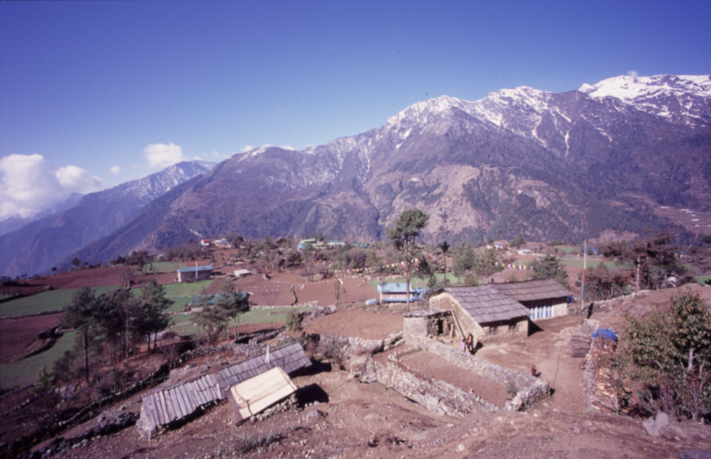
Sediment-Archive im Hochgebirge
debris flow/GLOF sediments
86°45' e
rockfall/rockslide boulders
spillway terraces
mj
x
lake/alluvial sediments
dimension of dammed lake
kd
rockslide‘s prim. slid. surface
moraine of last main glaciation
pk
gk
x
3129m
Lukla-Felsgleitung
Khumbu-Everest-Gruppe_Nepal
27°45' n
rs
x
x
x
x
3134m
x
x
pg
pd
gp
x
4284m
x
4247m
4095m
4134m
3631m
gt
x
tk
x
4247m
4366m
ca
3857m
4134m
nb
N
la
3473m
1km
st
Abb. aus und ergänzende dazu Weidinger 2011
sk

Slide 41
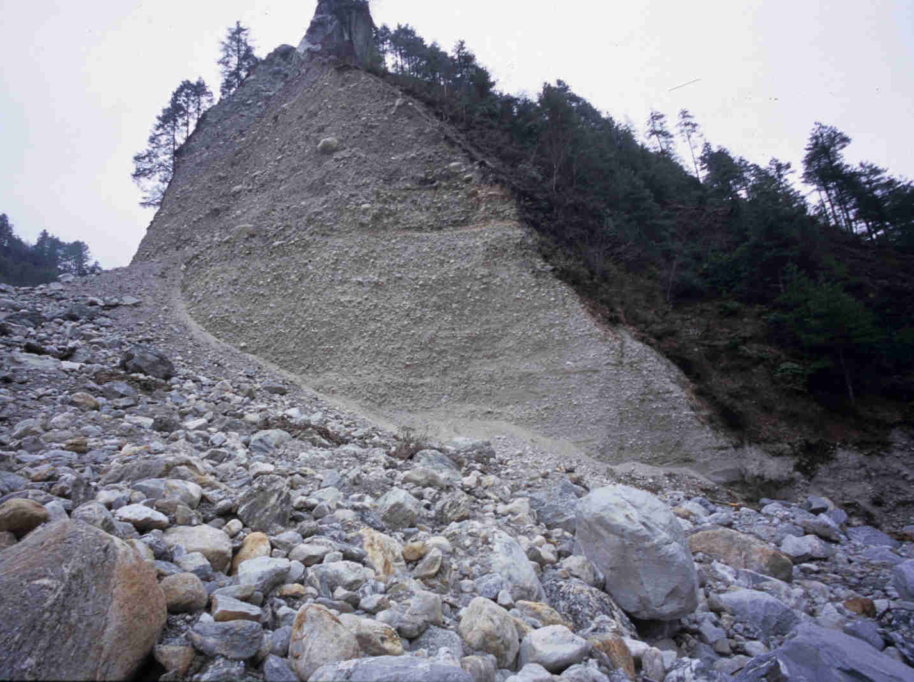
Mure
fluvial
fluvial-
lakustrin
Sediment-Archiv_Stauraum Lukla, Khumbu

Slide 42
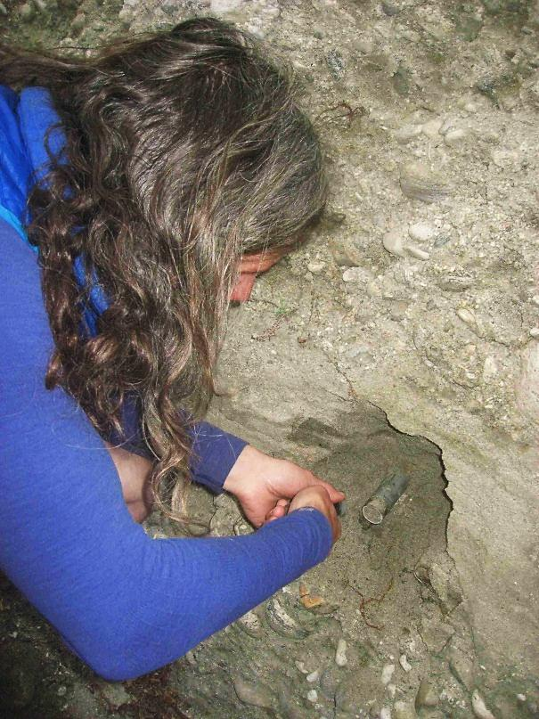

Sediment-Archive im Hochgebirge
fluvial
lakustrin
fluvial
lakustrin
fluvial
lakustrin
Stauraum Lukla-Felsgleitung_Khumbu

Slide 43

Sediment-Archive im Hochgebirge
Mure
fluvial
fluvial-
lakustrin
Stauraum Lukla-Felsgleitung_Khumbu

Slide 44

Sediment-Archive im Hochgebirge
Gletscherseen im Khumbu-Gebiet
Imja Khola-Gletschersee
Abb. aus Bajracharya et al. 2007
Gletscher-See-Ausbrüche als mögliche Sedimentquellen

Slide 45

GLOF_möglicher Prozess?
Makalu (8475 m)
Baruntse (7220 m)
Imja Khola-Gletschersee?
Lhotse glacier
Imja-Gletscher-See_Khumbu-Gebiet

Slide 46

GLOF_Aktiver Kanal
Tam Pokhari Glacier
aus und ergänzend dazu: Korup & Tweed 2007: Quaternary Science Reviews 26 (2007) 3406–3422
Sabai-Tsho-Gletscher-See_Khumbu

Slide 47

GLOF_Ausbruchsgeschehen?
Goja-Gletscher-See_Khangchendzönga

Slide 48



GLOF_Ausbruchsgeschehen?
Goja-Gletscher-See_Khangchendzönga

Slide 49

GLOF_Sedimente/Gerölle
Goja-Gletscher-See_Khangchendzönga

Slide 50


Kedarnath-Flut 2013

Slide 51


Sediment-Archive im Hochgebirge
19 36
1936
1995
Ghona See_Sediment-verfüllt nach 78 Jahren

Slide 52

Mustang

Slide 53

Mustang
Permafrost
Degradation
GLOFs ?
Wasser-Not
Sam Dzong
Land des Königs
für Sam Dzong

Slide 54

Mustang
GLOFs ?

Slide 55

Land des Königs für Sam Dzong
GLOF

Slide 56

Miristi-Terrassen
Kali Gandaki Tal-Nepal
Terrassenerosion und Schäden im oro. rechten Prallhangbereich des Kali Gandaki am Zusammenfluss mit dem Miristi Khola beim Weiler Jhartare.
Foto JTW Juni 1993

Slide 57

Miristi-Terrassen
Kali Gandaki Tal-Nepal
Terrassenerosion und Schäden im oro. rechten Prallhangbereich des Kali Gandaki am Zusammenfluss mit dem Miristi Khola beim Weiler Jhartare.
Foto JTW September 2003

Slide 58

Miristi-Terrassen
Kali Gandaki Tal-Nepal
Terrassenerosion und Schäden im oro. rechten Prallhangbereich des Kali Gandaki am Zusammenfluss mit dem Miristi Khola beim Weiler Jhartare.
Foto JTW September 2003

Slide 59

Miristi-Terrassen
Kali Gandaki Tal-Nepal
Terrassenerosion und Schäden im oro. rechten Prallhangbereich des Kali Gandaki am Zusammenfluss mit dem Miristi Khola beim Weiler Jhartare.
Foto JTW Juni 2012

Slide 60

Miristi-Terrassen
Kali Gandaki Fluss
Kali Gandaki Tal-Nepal
Terrassenerosion und Schäden im oro. rechten Prallhangbereich des Kali Gandaki am Zusammenfluss mit dem Miristi Khola beim Weiler Jhartare.
Foto JTW April 2013

